Slide 1
第2章 线性回归

Slide 2
回归任务简介
线性回归模型
回归任务的损失函数
线性回归模型的正则项
线性回归的的优化算法
回归任务的模型性能评价
线性回归案例分析
Outline

Slide 3
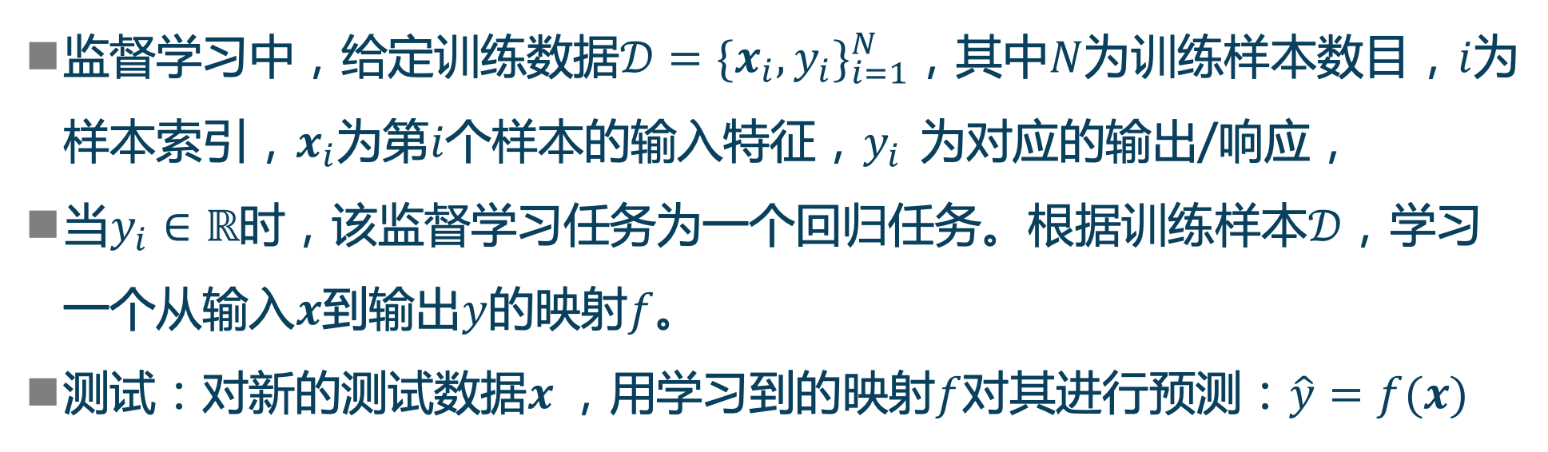

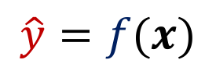
回归
监督学习中，给定训练数据$𝒟={\{x_{i},y_{i}\}}_{i=1}^{N}$，其中$N$为训练样本数目，$i$为样本索引，$x_{i}$为第$i$个样本的输入特征，$y_{i}$ 为对应的输出/响应，
当$y_{i}∈ℝ$时，该监督学习任务为一个回归任务。根据训练样本$𝒟$，学习一个从输入$x$到输出$y$的映射$f$。
测试：对新的测试数据$x$，用学习到的映射$f$对其进行预测：$\hat{y}=f(x)$
$$\hat{y}=f(x)$$
?
$$x=0.8$$
Notes:
665, 2.8

Slide 4
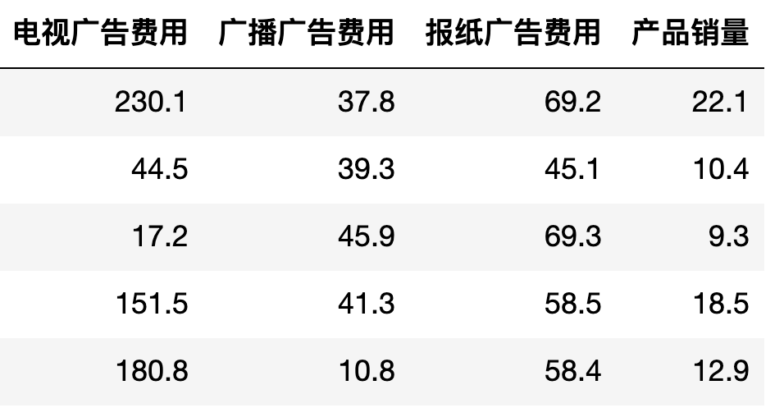

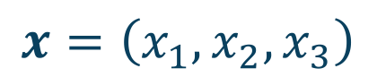
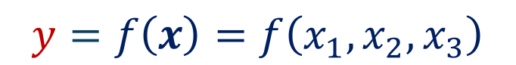
例：产品销量预测
电视广告费用
$$f$$
广播广告费用
产品销量
报纸广告费用
(标量)
训练数据:
输入
输出
$$x=\left(x_{1},x_{2},x_{3}\right)$$
$$y=f\left(x\right)=f\left(x_{1},x_{2},x_{3}\right)$$

Slide 5
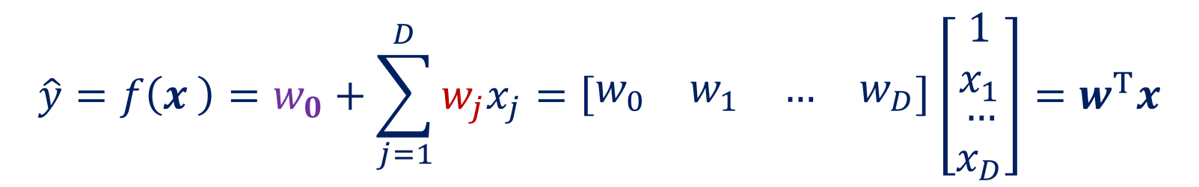
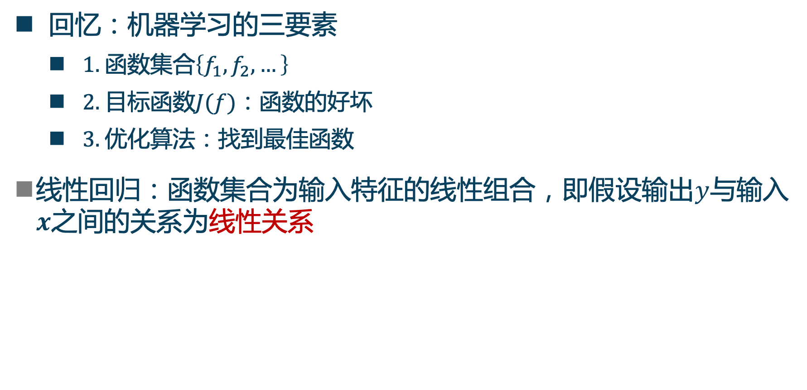
线性回归
回忆：机器学习的三要素
1. 函数集合$\left\{f_{1},f_{2},…\right\}$
2. 目标函数$J(f)$：函数的好坏
3. 优化算法：找到最佳函数
线性回归：函数集合为输入特征的线性组合，即假设输出$y$与输入$x$之间的关系为线性关系
$$\hat{y}=f\left(x \right)=w_{0}+\sum_{j=1}^{D}{w_{j}x_{j}}=\left[\begin{matrix}\begin{matrix}w_{0} & w_{1}\end{matrix} & \begin{matrix}… & w_{D}\end{matrix}\end{matrix}\right]\left[\begin{matrix}\begin{matrix}1 \\ x_{1}\end{matrix} \\ \begin{matrix}… \\ x_{D}\end{matrix}\end{matrix}\right]=w^{T}x$$
截距项
第j维特征的权重/回归系数
$D$: 特征维数，$j为$特征索引
$x{=(1,x_{1},…,x_{D})}^{T}$：在$D$维特征的基础上，增加一个常数项1（用于表示截距项）

Slide 6
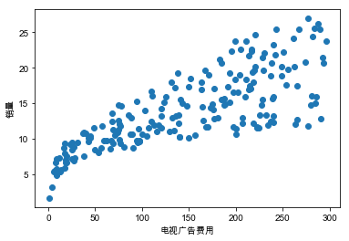
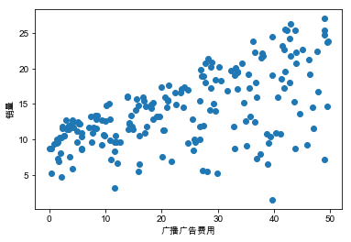
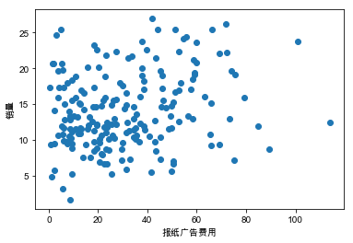
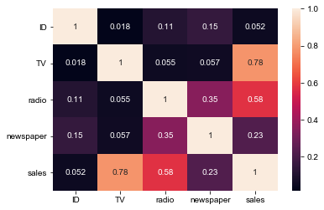
数据分析
可通过散点图/相关系数初步检查目标与特征之间是否符合线性关系
产品销量（sales）与电视广告费用（TV）以及广播广告费用（radio）线性相关程度较高，相关系数大于0.5；
产品销量（sales）与报纸广告费用（newspaper）线性相关程度不高（相关系数小于0.3 ）。

Slide 7
回归任务简介
线性回归模型
回归任务的损失函数
线性回归模型的正则项
线性回归的的优化算法
回归任务的模型性能评价
线性回归案例分析
Outline

Slide 8
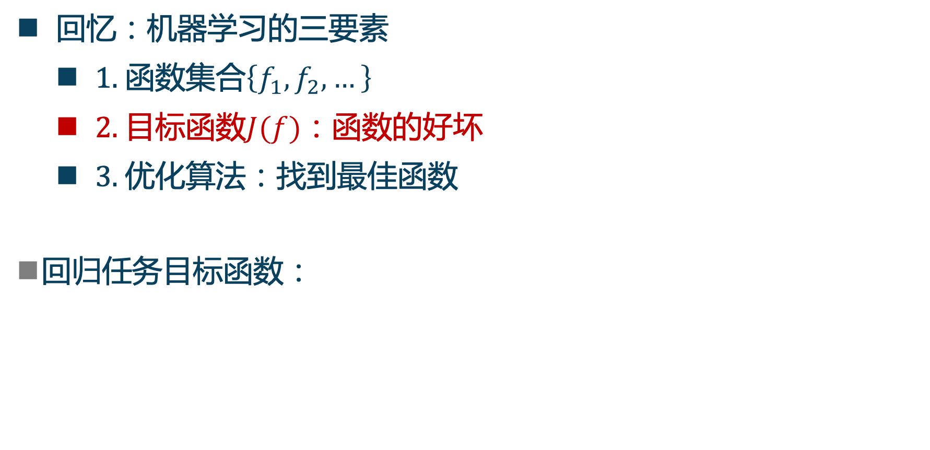
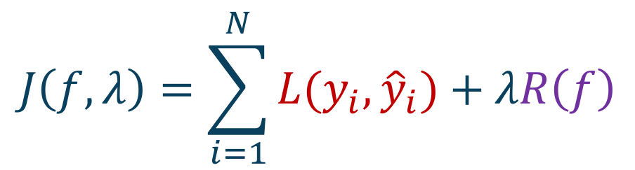
线性回归
回忆：机器学习的三要素
1. 函数集合$\left\{f_{1},f_{2},…\right\}$
2. 目标函数$J(f)$：函数的好坏
3. 优化算法：找到最佳函数
回归任务目标函数：
$$J\left(f, λ\right)=\sum_{i=1}^{N}{L(y_{i},{\hat{y}}_{i})}+λR\left(f\right)$$
损失函数
正则项

Slide 9
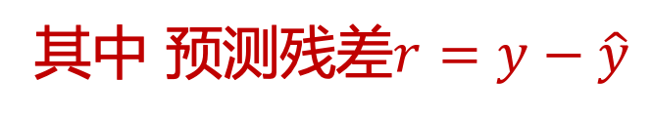
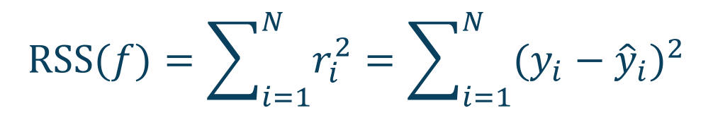
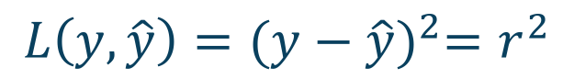
损失函数
对回归问题，最常用的损失函数为L2损失，及预测残差的平方：
训练集上所有训练数据的预测残差的平方和记为（ Residual Sum of Squares，RSS ）
$$L\left(y,\hat{y}\right)={(y−\hat{y})}^{2}=r^{2}$$
其中 预测残差$r=y−\hat{y}$
$$RSS(f)=\sum_{i=1}^{N}{r_{i}^{2}}=\sum_{i=1}^{N}{{(y_{i}−{\hat{y}}_{i})}^{2}}$$

Slide 10

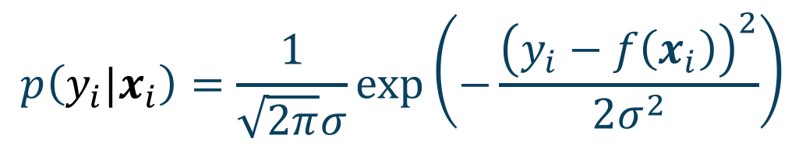
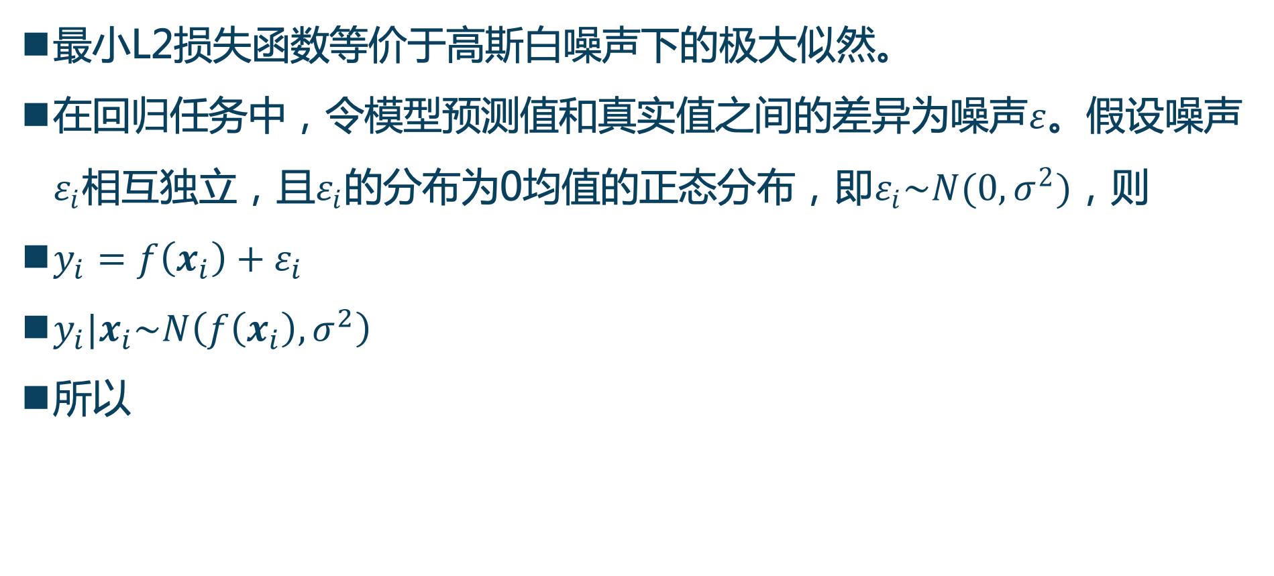
L2损失函数的概率解释*
最小L2损失函数等价于高斯白噪声下的极大似然。
在回归任务中，令模型预测值和真实值之间的差异为噪声$ε$。假设噪声$ε_{i}$相互独立，且$ε_{i}$的分布为0均值的正态分布，即$ε_{i}\sim N(0,σ^{2})$，则
$y_{i}=f\left(x_{i}\right)+ε_{i}$
$y_{i}|x_{i}\sim N\left(f\left(x_{i}\right),σ^{2}\right)$
所以
$$p\left(y_{i}|x_{i}\right)=\frac{1}{\sqrt{2π}σ}exp\left(−\frac{{\left(y_{i}−f\left(x_{i}\right)\right)}^{2}}{2σ^{2}}\right)$$
注意：在给定$x_{i}$的情况下，$f\left(x_{i}\right)$为常数

Slide 11
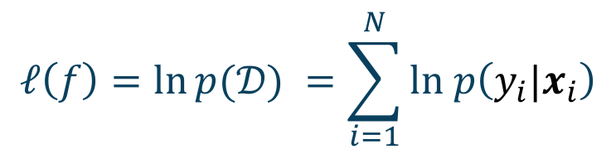
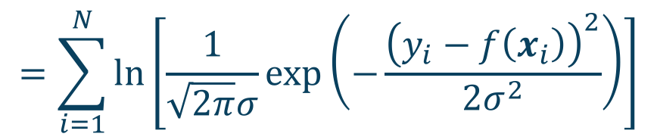
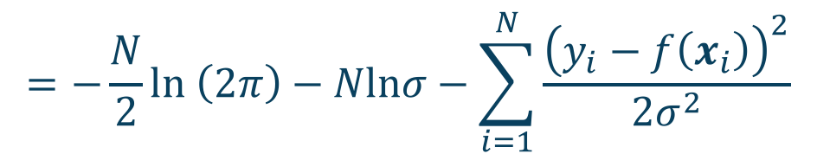
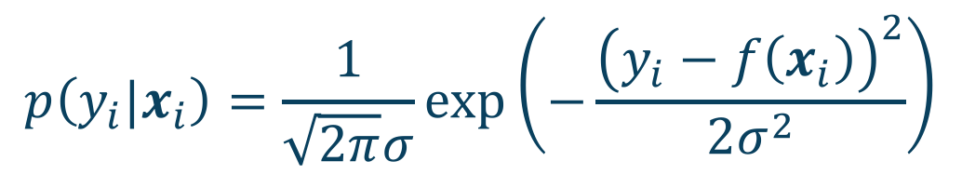
L2损失函数的概率解释*
单个数据点的概率密度函数为：
则log似然函数为
$$p\left(y_{i}|x_{i}\right)=\frac{1}{\sqrt{2π}σ}exp\left(−\frac{{\left(y_{i}−f\left(x_{i}\right)\right)}^{2}}{2σ^{2}}\right)$$
$$𝓁\left(f\right)=\ln{p(𝒟)} =\sum_{i=1}^{N}{ln p\left(y_{i}|x_{i}\right)}$$
$$=\sum_{i=1}^{N}{ln\left[\frac{1}{\sqrt{2π}σ}exp\left(−\frac{{\left(y_{i}−f\left(x_{i}\right)\right)}^{2}}{2σ^{2}}\right)\right]}$$
$$=−\frac{N}{2}\ln\left(2π\right)−Nlnσ−\sum_{i=1}^{N}{\frac{{\left(y_{i}−f\left(x_{i}\right)\right)}^{2}}{2σ^{2}}}$$

Slide 12
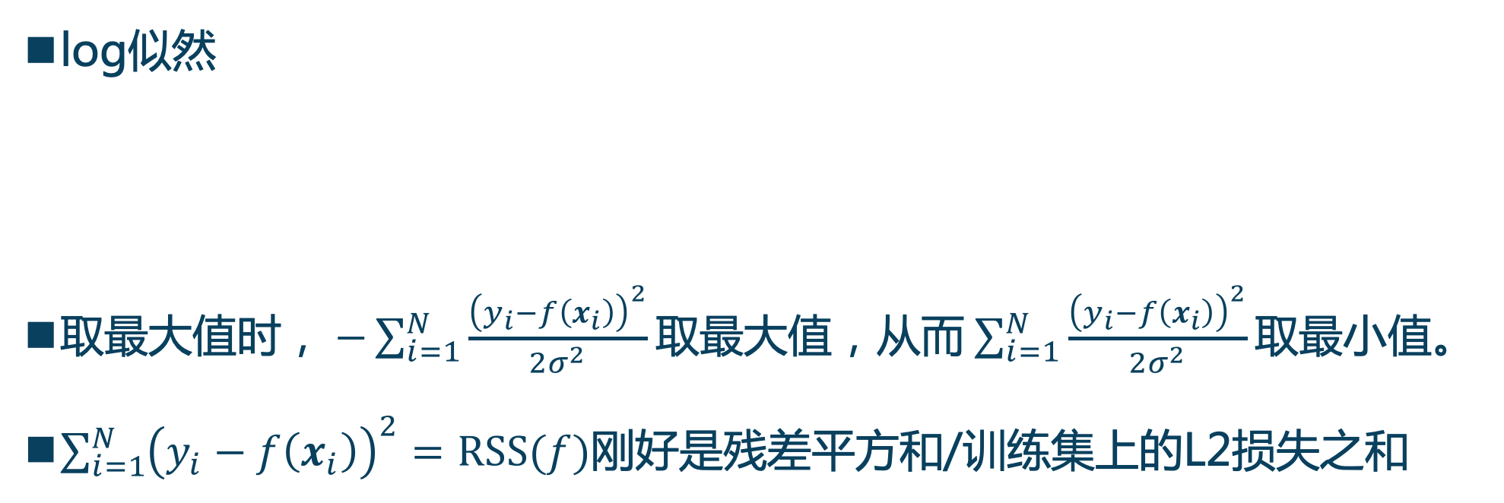
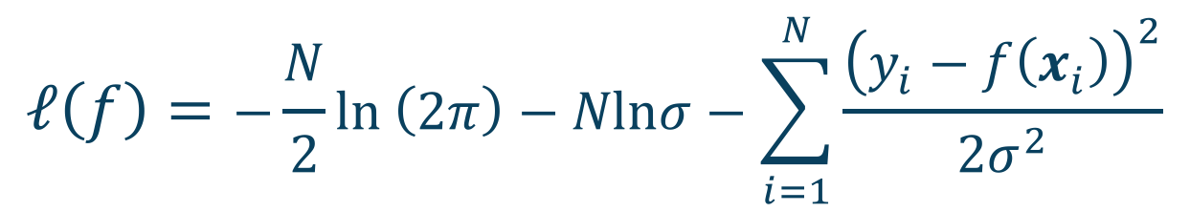
L2损失函数的概率解释*
log似然
取最大值时，$−\sum_{i=1}^{N}{\frac{{\left(y_{i}−f\left(x_{i}\right)\right)}^{2}}{2σ^{2}}}$取最大值，从而$\sum_{i=1}^{N}{\frac{{\left(y_{i}−f\left(x_{i}\right)\right)}^{2}}{2σ^{2}}}$取最小值。
$\sum_{i=1}^{N}{{\left(y_{i}−f\left(x_{i}\right)\right)}^{2}=RSS(f)}$刚好是残差平方和/训练集上的L2损失之和
$$𝓁\left(f\right)=−\frac{N}{2}\ln\left(2π\right)−Nlnσ−\sum_{i=1}^{N}{\frac{{\left(y_{i}−f\left(x_{i}\right)\right)}^{2}}{2σ^{2}}}$$
所以：极大似然估计等价于最小二乘（最小L2损失函数）。

Slide 13
负log似然损失
极大似然估计等价于负log似然最小，因此负log似然也被称为一种损失函数：负log似然损失。
L2损失是高斯白噪声假设下的负log似然损失。
分类任务中Logistic回归中采用的损失函数也是负log似然损失。

Slide 14
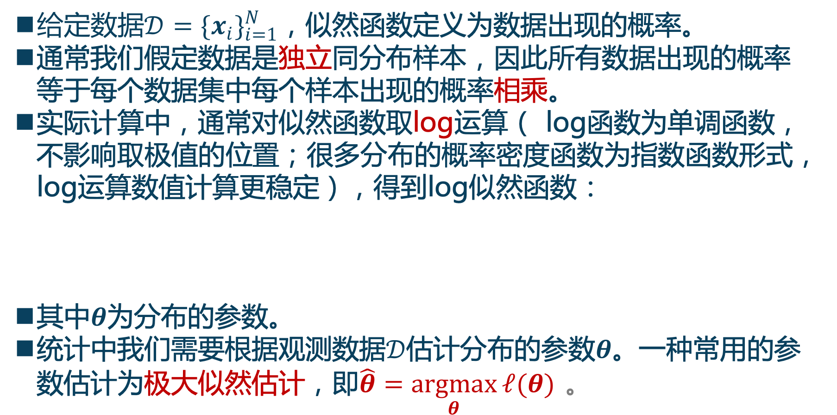
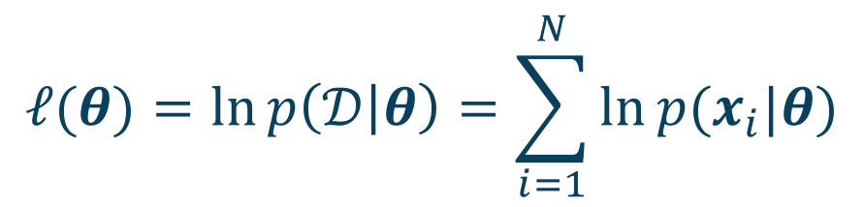
补充：极大似然估计
$给定数据𝒟={\{x_{i}\}}_{i=1}^{N}$，似然函数定义为数据出现的概率。
通常我们假定数据是独立同分布样本，因此所有数据出现的概率等于每个数据集中每个样本出现的概率相乘。
实际计算中，通常对似然函数取log运算（ log函数为单调函数，不影响取极值的位置；很多分布的概率密度函数为指数函数形式，log运算数值计算更稳定），得到log似然函数：
其中$θ$为分布的参数。
统计中我们需要根据观测数据$𝒟$估计分布的参数$θ$。一种常用的参数估计为极大似然估计，即$\hat{θ}=\underset{θ}{argmax}{𝓁(θ)}$ 。
$$𝓁(θ)=\ln{p\left(𝒟 | θ\right)}=\sum_{i=1}^{N}{\ln{p(x_{i}|θ)}}$$

Slide 15
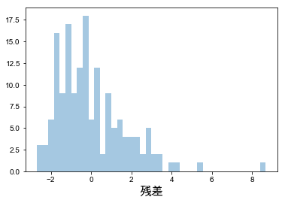
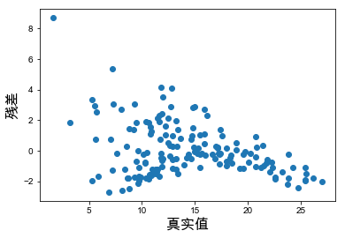
残差分布
我们也可以通过残差的分布来检验回归模型是否足够正确
如果模型预测合理，残差应为0均值的正态分布
从真实值和残差的散点图来看，真实值较小和较大时，预测残差大多<0,其余情况残差大多>0。模型还没有完全建模y与x之间的关系，还有一部分关系残留在残差中
残差的分布并不符合0均值的正态分布
该模型（最小二乘回归模型）预测效果并不好

Slide 16
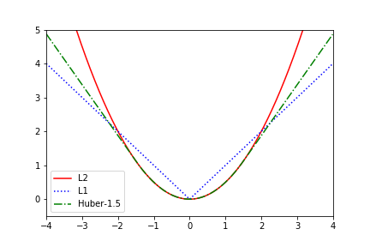
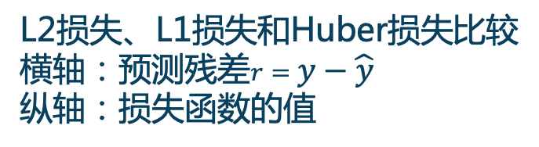
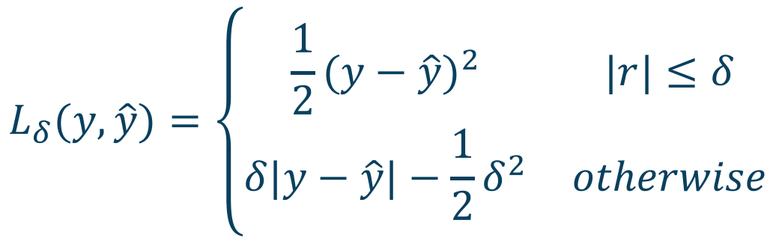
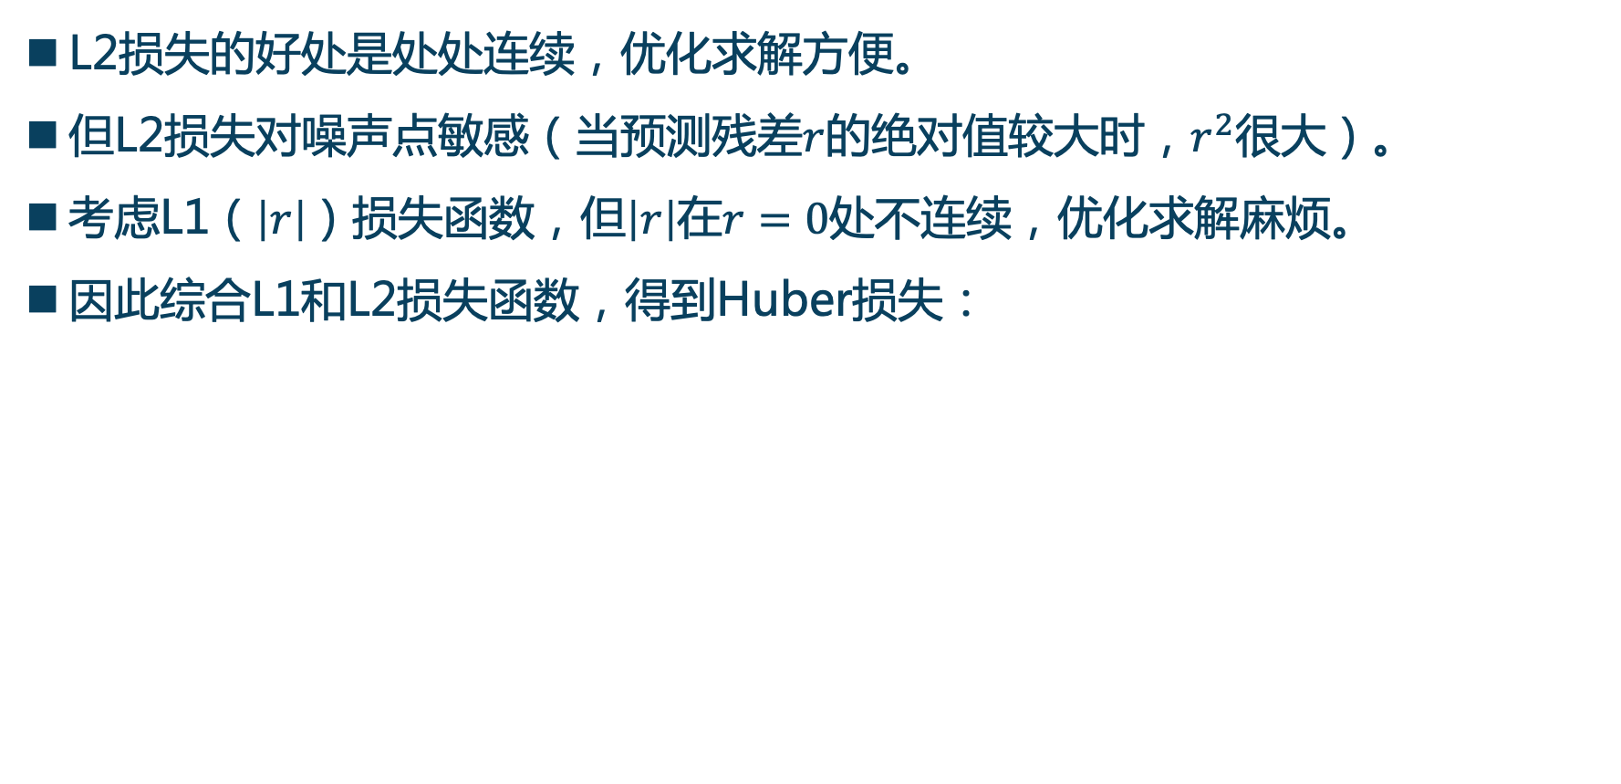
胡伯（Huber）损失函数
L2损失的好处是处处连续，优化求解方便。
但L2损失对噪声点敏感（当预测残差$r$的绝对值较大时，$r^{2}$很大）。
考虑L1（$\left|r\right|$）损失函数，但$\left|r\right|$在$r=0$处不连续，优化求解麻烦。
因此综合L1和L2损失函数，得到Huber损失：
$$L_{δ}(y, \hat{y})=\left\{\begin{matrix}\frac{1}{2}{(y−\hat{y})}^{2} & |r|≤δ \\ δ|y−\hat{y}|−\frac{1}{2}δ^{2} & otherwise\end{matrix}\right.$$
L2损失、L1损失和Huber损失比较
横轴：预测残差$r=y−\hat{y}$
纵轴：损失函数的值

Slide 17
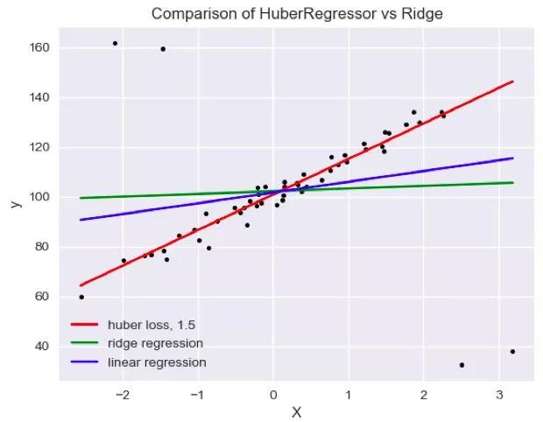
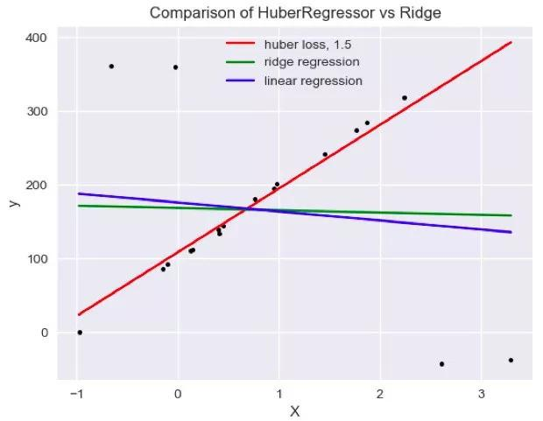
左上方和右下出现了一些异常点
OLS和Ridge regression （L2损失）都不同程度上受到了异常点的影响，而Huber损失却没有受任何影响
正常点所占的比重更小， OLS和Ridge regression （L2损失）所决定出的回归模型几乎不工作，Huber损失性能依然完美

Slide 18
采用Huber损失的回归模型： HuberRegressor
sklearn中实现Huber损失的回归模型： HuberRegressor
Huber损失：
from sklearn.linear_model import HuberRegressor
huber = HuberRegressor()
huber.fit(X_train, y_train)
y_train_pred_huber = huber.predict(X_train)
L2损失：
from sklearn.linear_model import LinearRegression
lr = LinearRegression()
lr.fit(X_train, y_train)
y_train_pred_lr = lr.predict(X_train)

Slide 19
采用Huber损失的回归模型： SGDRegressor
当训练样本很多时，可采用随机梯度下降来优化模型参数
sklearn中的实现为SGDRegressor
损失函数参数 loss=‘huber’
和HuberRegressor中稍有不同，详见sklearn文档： https://scikit-learn.org/stable/modules/linear_model.html#huber-regression
当有数据噪声严重时，还可采用RANSAC (RANdom SAmple Consensus)识别噪声
sklearn中对应的类为RANSACRegressor

Slide 20
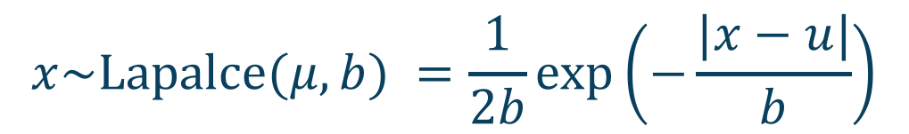
思考题
回归任务中L1损失对应的噪声模型是什么分布？L1损失最小也等价于极大似然估计吗？
提示：Laplace分布为
$$x\sim Lapalce(μ,b) =\frac{1}{2b}exp\left(−\frac{|x−u|}{b}\right)$$

Slide 21
回归任务简介
线性回归模型
回归任务的损失函数
线性回归模型的正则项
线性回归的的优化算法
回归任务的模型性能评价
线性回归案例分析
Outline

Slide 22
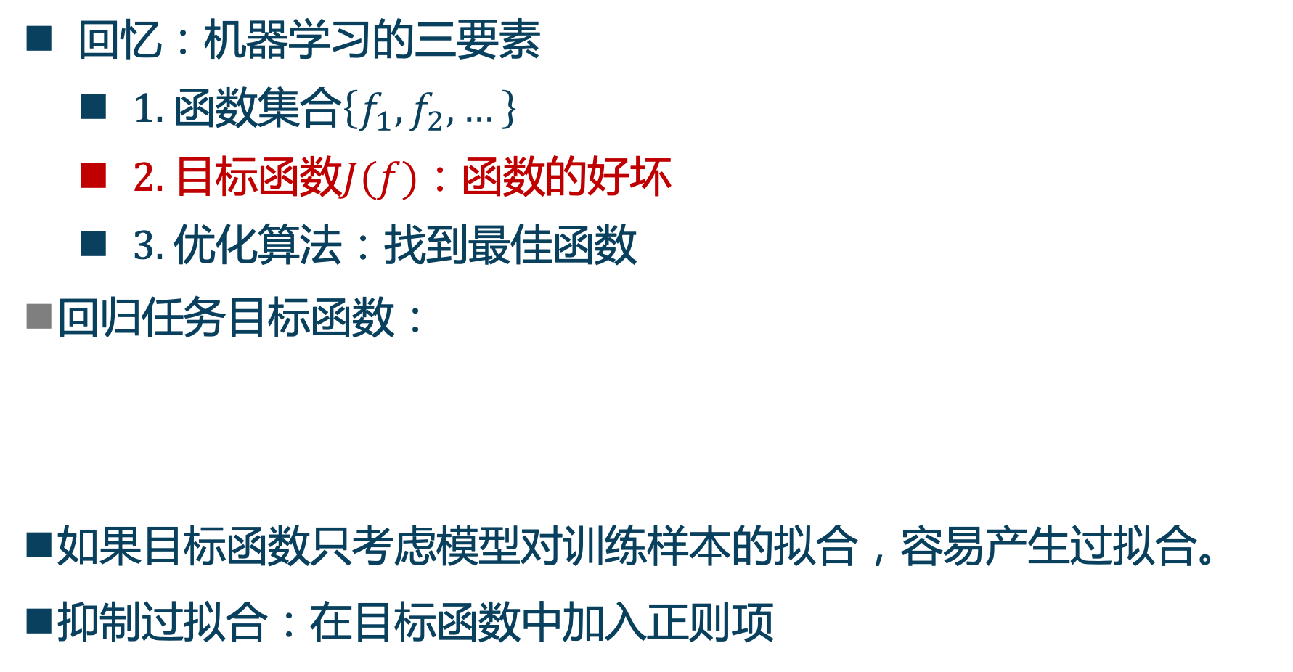

线性回归
回忆：机器学习的三要素
1. 函数集合$\left\{f_{1},f_{2},…\right\}$
2. 目标函数$J(f)$：函数的好坏
3. 优化算法：找到最佳函数
回归任务目标函数：
如果目标函数只考虑模型对训练样本的拟合，容易产生过拟合。
抑制过拟合：在目标函数中加入正则项
$$J\left(f, λ\right)=\sum_{i=1}^{N}{L(y_{i},{\hat{y}}_{i})}+λR\left(f\right)$$
损失函数
正则项

Slide 23

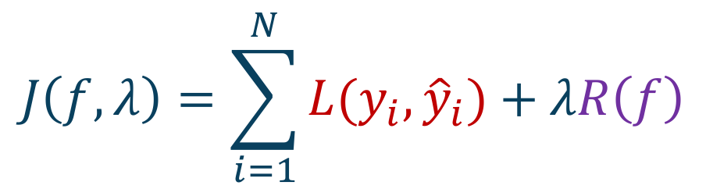
正则项
正则项通常是与模型$f$的复杂度有关。
目标函数
称为结构风险。
recall：训练集上的损失称为经验风险。
$$J\left(f, λ\right)=\sum_{i=1}^{N}{L(y_{i},{\hat{y}}_{i})}+λR\left(f\right)$$

Slide 24
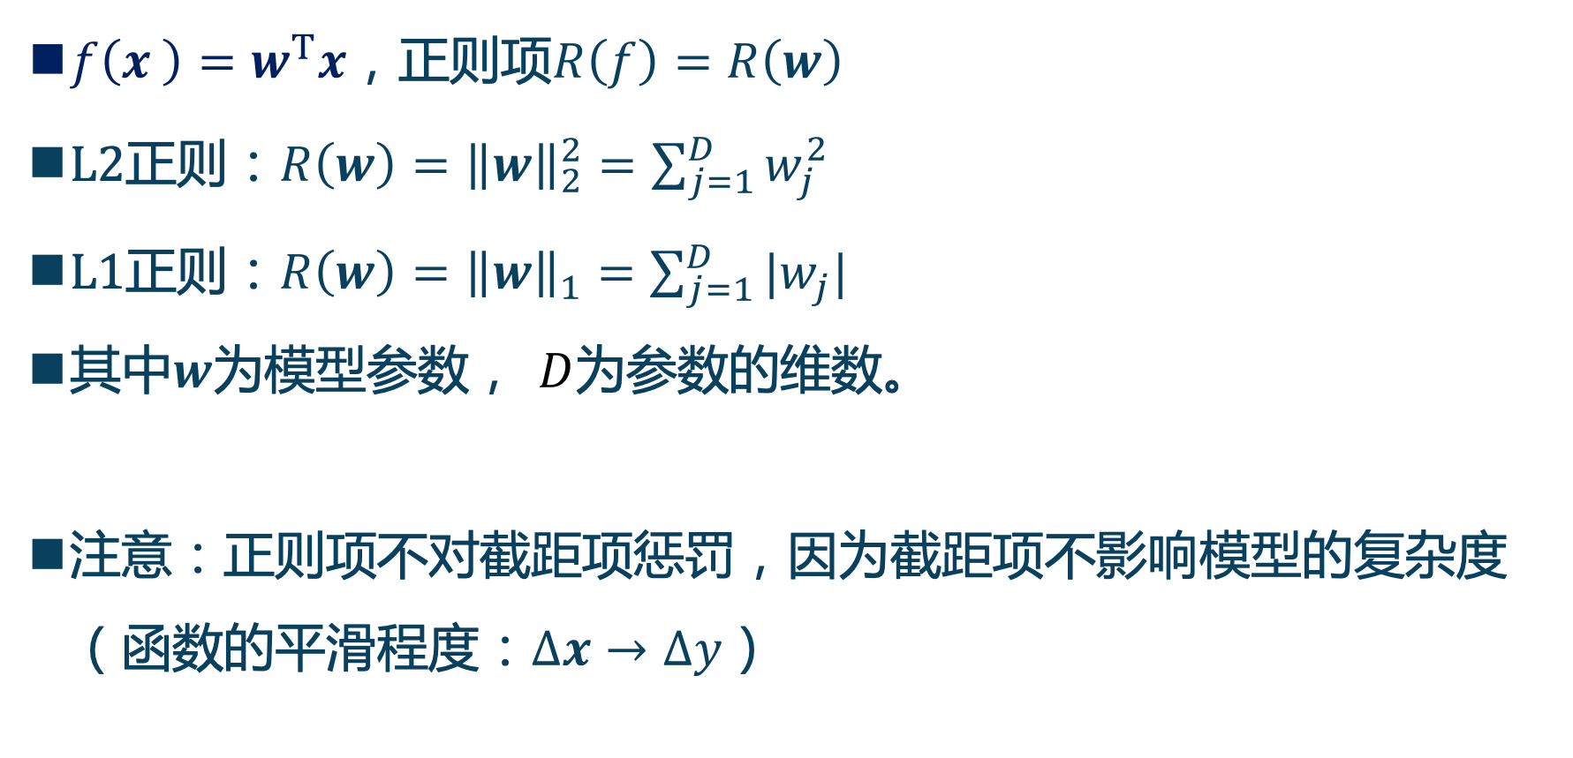
线性回归中常用正则函数
$f\left(x \right)=w^{T}x$，正则项$R\left(f\right)=R\left(w\right)$
L2正则：$R\left(w\right)={\left\|w\right\|}_{2}^{2}=\sum_{j=1}^{D}{w_{j}^{2}}$
L1正则：$R\left(w\right)={\left\|w\right\|}_{1}=\sum_{j=1}^{D}{|w_{j}|}$
其中$w$为模型参数， $D$为参数的维数。
注意：正则项不对截距项惩罚，因为截距项不影响模型的复杂度（函数的平滑程度：$∆x→∆y$）

Slide 25
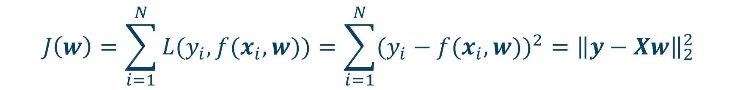
无正则：最小二乘
由于线性回归模型简单，在确定无需正则时，可以没有正则项
此时目标函数为：
Scikit-Learn中实现的最小二乘线性回归为：LinearRegression
$$J\left(w\right)=\sum_{i=1}^{N}{L(y_{i},f(x_{i},w))}=\sum_{i=1}^{N}{{(y_{i}−f(x_{i},w))}^{2}}={\left\|y−Xw\right\|}_{2}^{2}$$

Slide 26
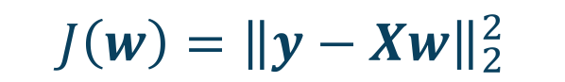
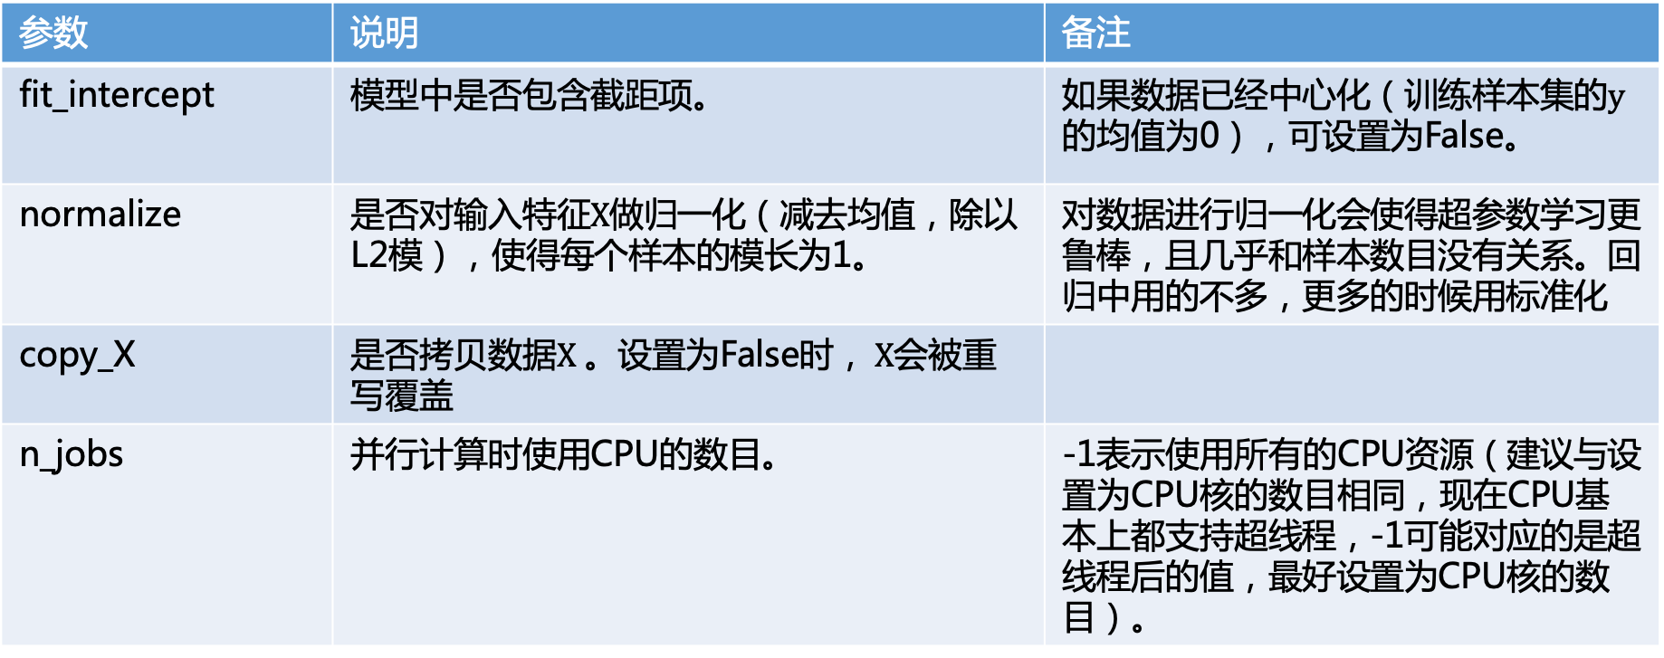
LinearRegression
class sklearn.linear_model.LinearRegression(fit_intercept=True, normalize=False, copy_X=True, n_jobs=1)
$$J\left(w\right)={\left\|y−Xw\right\|}_{2}^{2}$$
参数 | 说明 | 备注
fit_intercept | 模型中是否包含截距项。 | 如果数据已经中心化（训练样本集的$y$的均值为0），可设置为False。
normalize | 是否对输入特征$X$做归一化（减去均值，除以L2模），使得每个样本的模长为1。 | 对数据进行归一化会使得超参数学习更鲁棒，且几乎和样本数目没有关系。回归中用的不多，更多的时候用标准化
copy_X | 是否拷贝数据$X$。设置为False时， $X$会被重写覆盖
n_jobs | 并行计算时使用CPU的数目。 | -1表示使用所有的CPU资源（建议与设置为CPU核的数目相同，现在CPU基本上都支持超线程，-1可能对应的是超线程后的值，最好设置为CPU核的数目）。

Slide 27
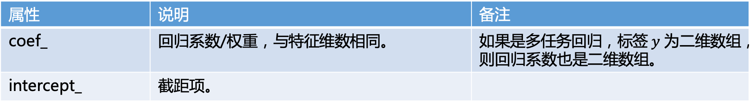
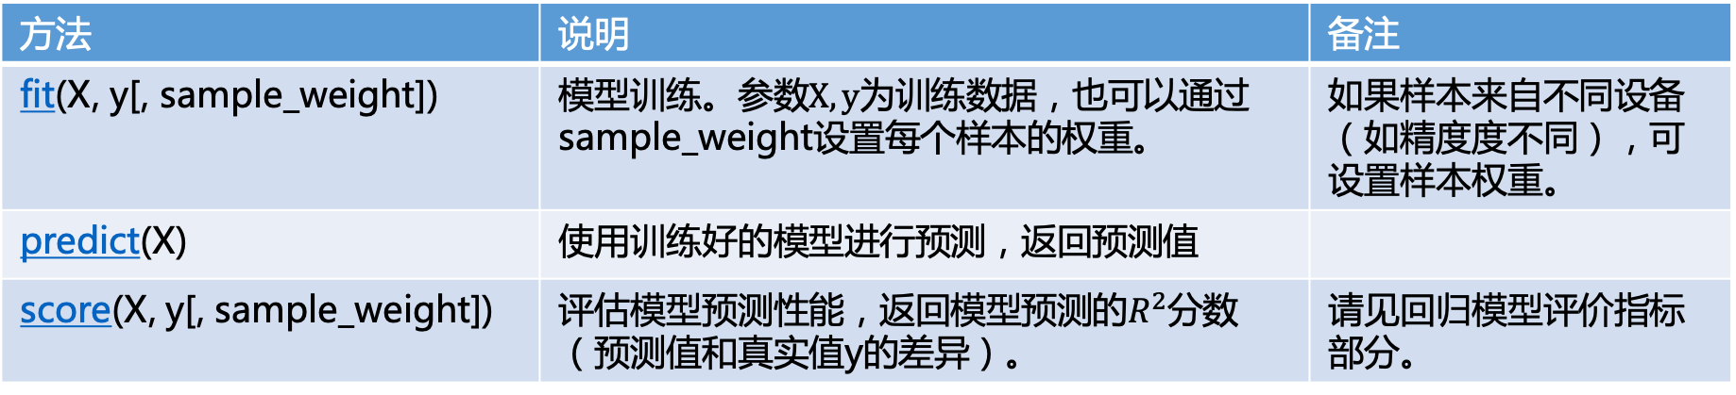
LinearRegression
class sklearn.linear_model.LinearRegression(fit_intercept=True, normalize=False, copy_X=True, n_jobs=1)
$$J\left(w\right)={\left\|y−Xw\right\|}_{2}^{2}$$
属性 | 说明 | 备注
coef_ | 回归系数/权重，与特征维数相同。 | 如果是多任务回归，标签$y$为二维数组，则回归系数也是二维数组。
intercept_ | 截距项。
方法 | 说明 | 备注
fit(X, y[, sample_weight]) | 模型训练。参数$X,y$为训练数据，也可以通过sample_weight设置每个样本的权重。 | 如果样本来自不同设备（如精度度不同），可设置样本权重。
predict(X) | 使用训练好的模型进行预测，返回预测值
score(X, y[, sample_weight]) | 评估模型预测性能，返回模型预测的$R^{2}$分数（预测值和真实值y的差异）。 | 请见回归模型评价指标部分。

Slide 28

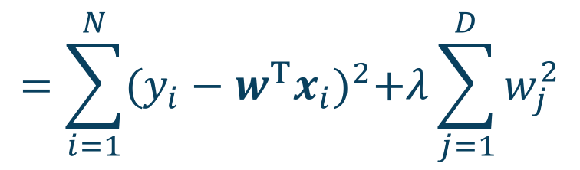
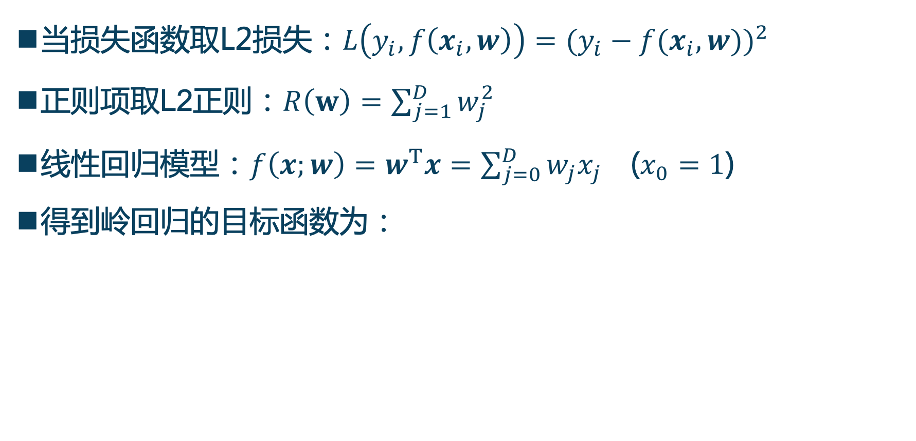
岭回归：L2正则的线性回归
当损失函数取L2损失：$L\left(y_{i},f\left(x_{i},w\right)\right)={(y_{i}−f(x_{i},w))}^{2}$
正则项取L2正则：$R\left(w\right)=\sum_{j=1}^{D}{w_{j}^{2}}$
线性回归模型：$f\left(x;w\right)=w^{T}x=\sum_{j=0}^{D}{w_{j}x_{j}}$ ($x_{0}=1$)
得到岭回归的目标函数为：
$$J\left(w,λ\right)=\sum_{i=1}^{N}{L\left(y_{i},f\left(x_{i},w\right)\right)+λR(w) }$$
$$=\sum_{i=1}^{N}{{(y_{i}−w^{T}x_{i})}^{2}+λ\sum_{j=1}^{D}{w_{j}^{2}}}$$
$$={\left\|y−Xw\right\|}_{2}^{2}+λ{\left\|w\right\|}_{2}^{2} ={\left(y−Xw\right)}^{T}\left(y−Xw\right)+λw^{T}w$$

Slide 29
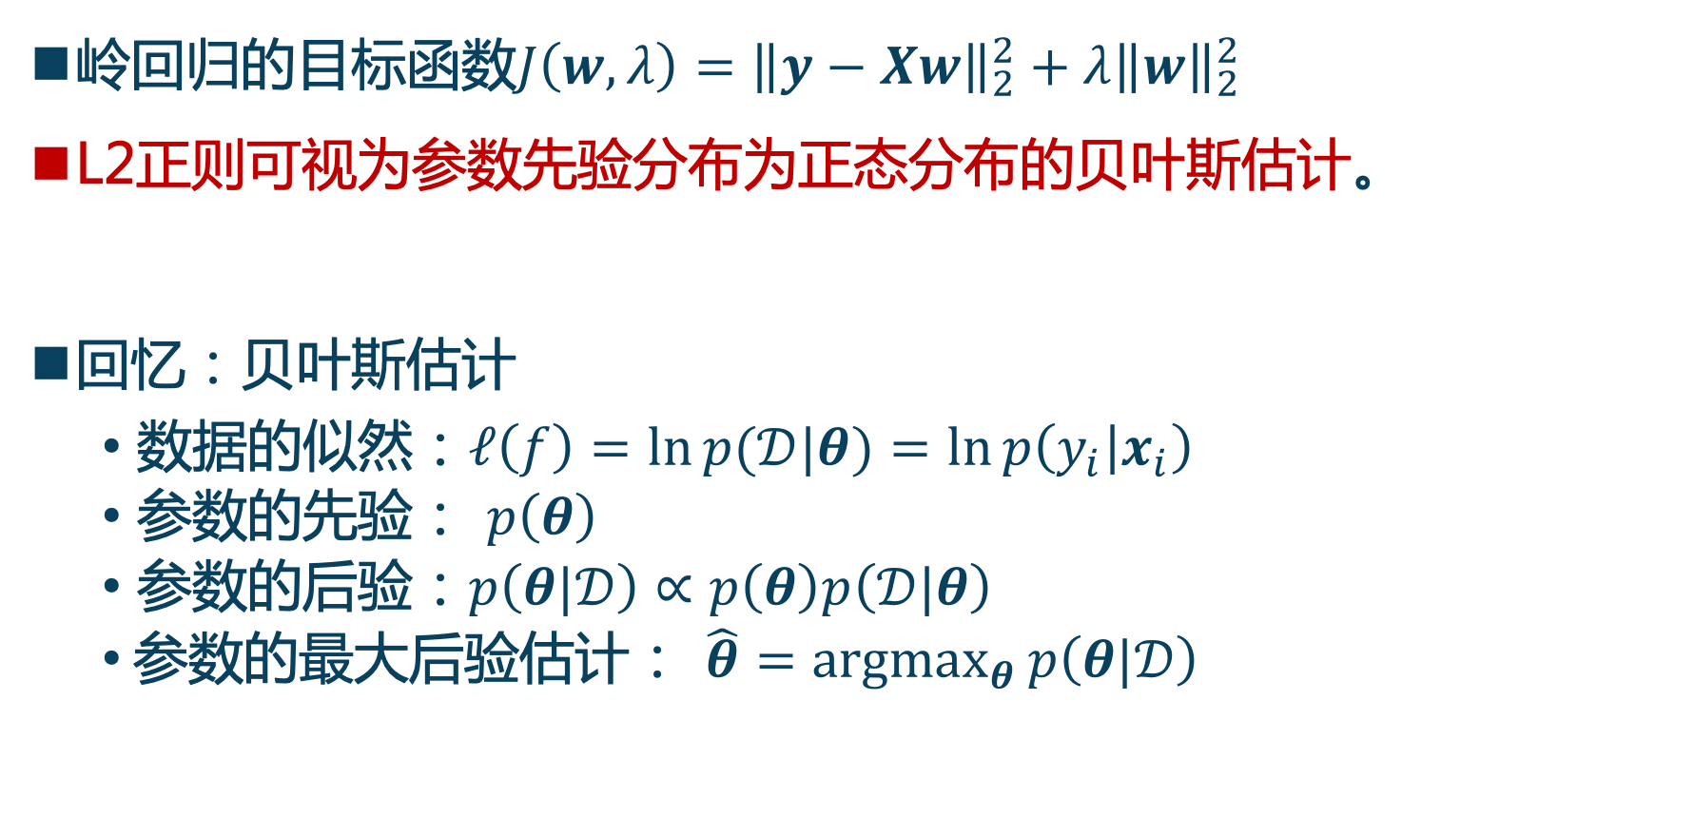
岭回归
岭回归的目标函数$J\left(w,λ\right)={\left\|y−Xw\right\|}_{2}^{2}+λ{\left\|w\right\|}_{2}^{2}$
L2正则可视为参数先验分布为正态分布的贝叶斯估计。
回忆：贝叶斯估计
数据的似然：$𝓁\left(f\right)=\ln{p(𝒟|θ)}=\ln{p\left(y_{i} | x_{i}\right)}$
参数的先验： $p\left(θ\right)$
参数的后验：$p\left(θ|𝒟\right)$ $∝p\left(θ\right)p\left(𝒟|θ\right)$
参数的最大后验估计： $\hat{θ}=\underset{θ}{argmax}{p\left(θ|𝒟\right)}$

Slide 30
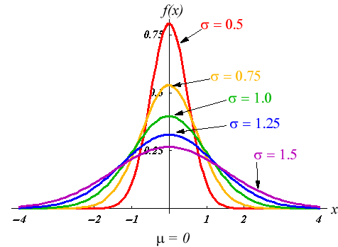
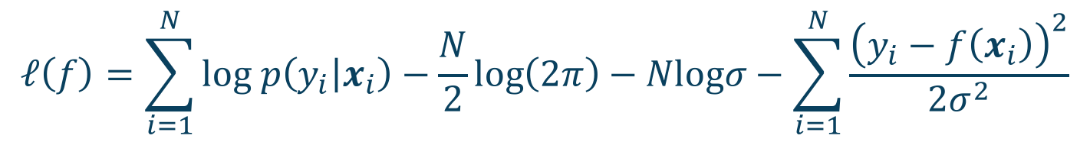
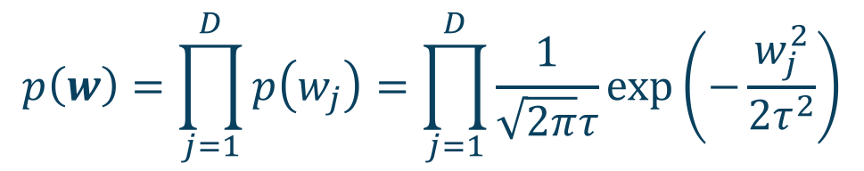
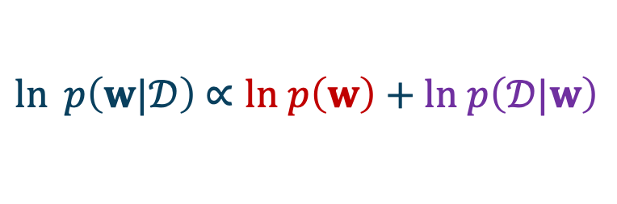


岭回归
岭回归的贝叶斯估计
数据的似然：
参数的先验：$w_{j}\sim N(0,τ^{2})$，且$w_{j}$相互独立，则
参数的后验：
$$𝓁\left(f\right)=\sum_{i=1}^{N}{log p\left(y_{i} | x_{i}\right)}−\frac{N}{2}\log\left(2π\right)−Nlogσ−\sum_{i=1}^{N}{\frac{{\left(y_{i}−f\left(x_{i}\right)\right)}^{2}}{2σ^{2}}}$$
$$p\left(w\right)=\prod_{j=1}^{D}{p\left(w_{j}\right)}=\prod_{j=1}^{D}{\frac{1}{\sqrt{2π}τ}exp\left(−\frac{w_{j}^{2}}{2τ^{2}}\right)}$$
$$p(w_{j})$$
$\ln{p\left(w|𝒟\right)}$ $∝ln p\left(w\right)+ln p\left(𝒟|w\right)$
$$=−\frac{D}{2}\ln\left(2π\right)−Dlnτ−\sum_{j=1}^{D}{\frac{w_{j}^{2}}{2τ^{2}}}−\frac{N}{2}\ln\left(2π\right)−Nlnσ−\sum_{i=1}^{N}{\frac{{\left(y_{i}−f\left(x_{i}\right)\right)}^{2}}{2σ^{2}}}$$

Slide 31






最大后验估计(Maximum a posteriori estimation, MAP)
等价于岭回归的目标函数（去掉负号，取最大变成取最小）：
$$\hat{w}=\underset{w}{argmax}{logp\left(w|𝒟\right)}$$
$$=\underset{w}{argmin}\left(−\frac{D}{2}\ln\left(2π\right)−Dlnτ−\sum_{j=1}^{D}{\frac{w_{j}^{2}}{2τ^{2}}}−\frac{N}{2}\ln\left(2π\right)−Nlnσ−\sum_{i=1}^{N}{\frac{{\left(y_{i}−f\left(x_{i}\right)\right)}^{2}}{2σ^{2}}}\right)$$
$$=\underset{w}{argmin}\left(−\sum_{j=1}^{D}{\frac{w_{j}^{2}}{2τ^{2}}}−\sum_{i=1}^{N}{\frac{{\left(y_{i}−f\left(x_{i}\right)\right)}^{2}}{2σ^{2}}}\right)$$
（去掉与$w$无关的项）
$$=\underset{w}{argmin}\left(\frac{σ^{2}}{τ^{2}}\sum_{j=1}^{D}{w_{j}^{2}}+\sum_{i=1}^{N}{{\left(y_{i}−w^{T}x_{i} \right)}^{2}}\right)$$
（乘以$2σ^{2}$）
$$J\left(w,λ\right)={\left(y−Xw\right)}^{T}\left(y−Xw\right)+λw^{T}w$$

Slide 32






特征缩放
在正则项中，各特征的参数地位相同，这就要求各特征的单位相同，这可以对特征进行缩放（去量纲）实现。
最常用的特征缩放为特征标准化
sklearn中的实现：$StandardScaler$
亦可采用$MinMaxScaler$ 将特征缩放到$\left[0,1\right]$。
$μ_{j}=\frac{1}{N}\sum_{i=0}^{N}{x_{ij}}$
$$σ_{j}=\sqrt{{\frac{1}{N−1}\left(\sum_{i=0}^{N}{x_{ij}}−μ_{j}\right)}^{2}}$$
$$x_{ij}^{′}=\frac{x_{ij}−μ_{j}}{σ_{j}}$$
# 数据标准化
from sklearn.preprocessing import StandardScaler
# 构造输入特征的标准化器
ss_X = StandardScaler()
# 分别对训练和测试数据的特征进行标准化处理
X_train = ss_X.fit_transform(X_train)
X_test = ss_X.transform(X_test)

Slide 33

sklearn中的岭回归：Ridge
class sklearn.linear_model.Ridge(alpha=1.0, fit_intercept=True, normalize=False, copy_X=True, max_iter=None, tol=0.001, solver=’auto’, random_state=None)
参数说明：
alpha: 目标函数$J\left(w,λ\right)={\left(y−Xw\right)}^{T}\left(y−Xw\right)+λw^{T}w$中的$λ$
fit_intercept、normalize、copy_X: 意义同LinearRegression
其余参数与优化计算有关（请见优化求解部分）。
属性同LinearRegression
常用方法同LinearRegression

Slide 34




Lasso：L1正则的线性回归
当损失函数取L2损失：$L\left(y_{i},f\left(x_{i};w\right)\right)={(y_{i}−f(x_{i},w))}^{2}$
正则项取L1正则：$R\left(w\right)=\sum_{j=1}^{D}{|w_{j}|}$
线性回归模型：$f\left(x,w\right)=w^{T}x=\sum_{j=0}^{D}{w_{j}x_{j}}$ ($x_{0}=1$)
得到Lasso (Least Absolute Shrinkage and Selection Operator)的目标函数为：
$$J\left(w,λ\right)=\sum_{i=1}^{N}{L\left(y_{i},f\left(x_{i},w\right)\right)+λR(w) }$$
$$=\sum_{i=1}^{N}{{(y_{i}−w^{T}x_{i})}^{2}+λ\sum_{j=1}^{D}{|w_{j}|}}$$
$$={\left\|y−Xw\right\|}_{2}^{2}+λ{\left\|w\right\|}_{1}^{}$$

Slide 35

Lasso
Lasso的目标函数$J\left(w,λ\right)={\left\|y−Xw\right\|}_{2}^{2}+λ{\left\|w\right\|}_{1}^{}$
L1正则可视为参数先验分布为拉普拉斯分布的贝叶斯估计。

Slide 36






Lasso
贝叶斯估计
数据的似然：
参数的先验：$w_{j}\sim Laplace(0,b)$，且$w_{j}$相互独立，则
参数的后验：
$$𝓁\left(f\right)=\sum_{i=1}^{N}{ln p\left(y_{i} | x_{i}\right)}−\frac{N}{2}\ln\left(2π\right)−Nlnσ−\sum_{i=1}^{N}{\frac{{\left(y_{i}−f\left(x_{i}\right)\right)}^{2}}{2σ^{2}}}$$
$$p\left(w\right)=\prod_{j=1}^{D}{p\left(w_{j}\right)}=\prod_{j=1}^{D}{\frac{1}{2b}exp\left(−\frac{|w_{j}|}{b}\right)}$$
$\ln{p\left(w|𝒟\right)}$ $∝lnp\left(w\right)+lnp\left(𝒟|w\right)$
$$=−D\ln\left(2b\right)−\sum_{j=1}^{D}{\frac{|w_{j}|}{b}}−\frac{N}{2}\ln\left(2π\right)−Nlnσ−\sum_{i=1}^{N}{\frac{{\left(y_{i}−f\left(x_{i}\right)\right)}^{2}}{2σ^{2}}}$$

Slide 37





最大后验估计(Maximum a posteriori estimation, MAP)
等价于岭回归的目标函数（去掉负号，取最大变成取最小）：
$$\hat{w}=\underset{w}{argmax}{lnp\left(w|𝒟\right)}$$
$$=\underset{w}{argmin}\left(=−D\ln\left(2b\right)−\sum_{j=1}^{D}{\frac{|w_{j}|}{b}}−\frac{N}{2}\ln\left(2π\right)−Nlnσ−\sum_{i=1}^{N}{\frac{{\left(y_{i}−f\left(x_{i}\right)\right)}^{2}}{2σ^{2}}}\right)$$
$$=\underset{w}{argmin}\left(−\sum_{j=1}^{D}{\frac{|w_{j}|}{b}}−\sum_{i=1}^{N}{\frac{{\left(y_{i}−f\left(x_{i}\right)\right)}^{2}}{2σ^{2}}}\right)$$
（去掉与$w$无关的项）
$$=\underset{w}{argmin}\left(\frac{{2σ}^{2}}{b}\sum_{j=1}^{D}{|w_{j}|}+\sum_{i=1}^{N}{{\left(y_{i}−w^{T}x_{i} \right)}^{2}}\right)$$
（乘以$2σ^{2}$）
$$J\left(w,λ\right)={\left(y−Xw\right)}^{T}\left(y−Xw\right)+λ\sum_{j=1}^{D}{|w_{j}|}$$

Slide 38

sklearn中的Lasso：Lasso
class sklearn.linear_model.Lasso(alpha=1.0, fit_intercept=True, normalize=False, precompute=False, copy_X=True, max_iter=1000, tol=0.0001, warm_start=False, positive=False, random_state=None, selection=’cyclic’)
参数说明：
alpha: 目标函数 $J\left(w,λ\right)=1/{2N}{\left\|y−Xw\right\|}_{2}^{2}+λ{\left\|w\right\|}_{1}$中的$λ$
fit_intercept、normalize、copy_X: 意义同LinearRegression
其余参数与优化计算有关（请见优化求解部分）。
属性同LinearRegression
常用方法同LinearRegression

Slide 39

弹性网络：L1正则 + L2正则
正则项还可以为L1正则和L2正则的线性组合：
得到弹性网络的目标函数：
Sklearn中实现的弹性网络为：ElasticNet
$$R\left(w,ρ\right)=\sum_{j=1}^{D}{\left(ρ\left|w_{j}\right|+\frac{(1−ρ)}{2}w_{j}^{2}\right)}$$
$$J\left(w,λ,ρ\right)=\frac{1}{2N}{\left\|y−Xw\right\|}_{2}^{2}+λ\left(ρ{\left\|w\right\|}_{1}+\frac{(1−ρ)}{2}{\left\|w\right\|}_{2}^{2}\right)， 0≤ρ≤1.$$
class sklearn.linear_model.ElasticNet(alpha=1.0, l1_ratio=0.5, fit_intercept=True, normalize=False, precompute=False, max_iter=1000, copy_X=True, tol=0.0001, warm_start=False, positive=False, random_state=None, selection=’cyclic’)
alpha参数为上述目标函数中的$λ$，l1_ratio为上述目标函数中的$ρ$

Slide 40
回归任务简介
线性回归模型
回归任务的损失函数
线性回归模型的正则项
线性回归的的优化算法
解析求解（正规方程组）
梯度下降
坐标轴下降
回归任务的模型性能评价
线性回归案例分析
Outline

Slide 41



目标函数最优值
给定超参数$λ$的情况下，目标函数最优解：
根据优化理论，函数极值点只能在边界点、不可导点、临界点（导数为0的点）
临界点：一阶偏导数组成的向量（亦被称为梯度）为0向量：
$$\hat{w}=\underset{w}{argmin}{J\left(w,λ\right)}$$
$$g\left(w\right)=\frac{∂J\left(w,λ\right)}{∂w}=\left[\begin{matrix}\begin{matrix}\frac{∂J}{∂w_{1}} \\ \frac{∂J}{∂w_{2}}\end{matrix} \\ \begin{matrix}⋮ \\ \frac{∂J}{∂w_{D}}\end{matrix}\end{matrix}\right]=\left[\begin{matrix}\begin{matrix}0 \\ 0\end{matrix} \\ \begin{matrix}⋮ \\ 0\end{matrix}\end{matrix}\right]$$

Slide 42



目标函数最优值
给定超参数$λ$的情况下，目标函数最优解：
根据优化理论，函数极值点只能在边界点、不可导点、临界点（导数为0的点）
一阶偏导数组成的向量（梯度）为0向量：$\frac{∂J\left(w,λ\right)}{∂w}=0$
若二阶海森（Hessian）矩阵
$$\hat{w}=\underset{w}{argmin}{J\left(w\right)}$$
$$H=\frac{\left.∂^{2}J(w,λ\right)}{∂w∂w^{T}}=\left[\begin{matrix}\begin{matrix}\frac{∂^{2}J}{∂w_{1}∂w_{1}} & \frac{∂^{2}J}{∂w_{1}∂w_{2}} \\ \frac{∂^{2}J}{∂w_{2}∂w_{1}} & \frac{∂^{2}f}{∂w_{2}∂w_{2}}\end{matrix} & \begin{matrix}⋯ & \frac{∂^{2}J}{∂w_{1}∂w_{D}} \\ ⋯ & \frac{∂^{2}J}{∂w_{2}∂w_{D}}\end{matrix} \\ \begin{matrix}⋮ & ⋮ \\ \frac{∂^{2}J}{∂w_{D}∂w_{1}} & \frac{∂^{2}J}{∂w_{D}∂w_{2}}\end{matrix} & \begin{matrix}⋮ & ⋮ \\ ⋮ & \frac{∂^{2}J}{∂w_{D}∂w_{D}}\end{matrix}\end{matrix}\right]$$
为正定矩阵，则在临界点目标函数取最小值。

Slide 43




最小二乘的解析求解：正规方程组
最小二乘（Ordinary Linear Square, OLS）目标函数（矩阵形式）为：
梯度为：
从而：
$$\left[\frac{∂\left(y^{T}b\right)}{∂y}=b\right]$$
$$J\left(w\right)={\left\|y−Xw\right\|}_{2}^{2}={(y−Xw)}^{T}(y−Xw)$$
$$\left[\frac{∂\left(y^{T}Ay\right)}{∂y}=\left(A^{T}+A\right)y\right]$$
$$\frac{∂J}{∂w}=−2X^{T}\left(y−Xw\right)=−2X^{T}y+{2X}^{T}Xw=0$$
$$X^{T}Xw=X^{T}y→{\hat{w}}_{OLS}={\left(X^{T}X\right)}^{−1}X^{T}y$$
正规方程组(Normal Equations)

Slide 44


OLS的最优解： SVD
${\hat{w}}_{OLS}={\left(X^{T}X\right)}^{−1}X^{T}y$需要求矩阵${A=X}^{T}X$的逆矩阵。
可采用数值更稳定的奇异值分解实现：
$$X=UΣV^{T}$$
Scikit-Learn中LinearRegression 中采用的优化方法。

Slide 45









复习： SVD
$X=UΣV^{T}$，
$U$为𝑁×𝑁的矩阵，$U$的列组成正交基，为${XX}^{T}$的特征向量
$Σ$是𝑁×𝐷的对角矩阵，对角线元素为矩阵$X$的奇异值
$V$是𝐷×𝐷的矩阵，$V$的列组成正交基，为$X^{T}X$的特征向量
$$D$$
$$N$$
$$D$$
$$D$$
$$X_{N×D}$$
$$U_{N×N}$$
$$Σ_{N×D}$$
$${\text{V}}_{D×D}^{T}$$
$$=$$
$$D$$
𝑁
𝑁
𝑁

Slide 46




OLS的最优解： SVD
OLS目标函数：$J\left(w\right)={\left\|y−Xw\right\|}_{2}^{2}$。
$X$的SVD：$X=UΣV^{T}$
由于正交变换$U^{T}$保范，
令${y^{′}=U}^{T}y$，${w^{′}=V}^{T}w$，则问题变成最小化${\left\|y^{′}−{Σw}^{′}\right\|}_{2}^{2}$。
由于$Σ$为准三角矩阵，上述问题变得非常简单。
$${\left\|y−Xw\right\|}_{2}^{2}={\left\|{U^{T}y−U}^{T}Xw\right\|}_{2}^{2}$$
$$={\left\|U^{T}y−U^{T}UΣV^{T}w\right\|}_{2}^{2}$$
$$={\left\|U^{T}y−{ΣV}^{T}w\right\|}_{2}^{2}$$

Slide 47

OLS的最优解： SVD
令${y^{′}=U}^{T}y$，${w^{′}=V}^{T}w$，则问题变成最小化${\left\|y^{′}−{Σw}^{′}\right\|}_{2}^{2}$。
$Σ$为准三角矩阵，所以：$w_{j}^{′}=\frac{w_{j}^{′}}{σ_{j}}$。
当奇异值$σ_{j}$很小（矩阵$X$接近不满秩）时，$w_{j}^{′}$数值不稳定。
矩阵$X$接近不满秩：特征之间存在共线性（有冗余）
再根据${w^{′}=V}^{T}w$，得到$w=V^{−T}w^{′}=Vw^{′}$。

Slide 48




岭回归的最优解： SVD
岭回归的目标函数为：$J\left(w,λ\right)={\left(y−Xw\right)}^{T}\left(y−Xw\right)+λw^{T}w$
梯度：
将$X$的SVD分解代入：
$$\frac{∂J\left(w,λ\right)}{∂w}=−2X^{T}y\text{+2}{(X}^{T}X)w+\text{2}λw=0$$
$${\hat{w}}_{Ridge}={{(X}^{T}X+λI)}^{−1}X^{T}y$$
$X=UΣV^{T}$，$X^{T}=VΣ^{T}U^{T}$
$$X^{T}X=VΣ^{T}U^{T}UΣV^{T}=VΣ^{T}ΣV^{T}=VDV^{T}$$
$${\hat{w}}_{Ridge}={{(X}^{T}X+λI)}^{−1}X^{T}y={(VDV^{T}+λVV^{T})}^{−1}VΣ^{T}U^{T}y$$
$$={V(D+λ)}^{−1}V^{T}VΣ^{T}U^{T}y={V(D+λ)}^{−1}Σ^{T}U^{T}y$$

Slide 49



岭回归的最优解： SVD
OLS：${\hat{w}}_{OLS}={\left(X^{T}X\right)}^{−1}X^{T}y$
对矩阵$X^{T}X$求逆
当矩阵$X$接近不满秩时，结果不稳定
岭回归：
对矩阵$X^{T}X+λI$求逆
即使矩阵$X$接近不满秩，结果仍然稳定
要得到不同$λ$对应的解，只需对$X$一次SVD分解
$${\hat{w}}_{Ridge}={{(X}^{T}X+λI)}^{−1}X^{T}y$$
$$={V(D+λ)}^{−1}Σ^{T}U^{T}y$$

Slide 50



岭回归：权重衰减
$${\hat{w}}_{Ridge}={\left(X^{T}X+λI\right)}^{−1}X^{T}y$$
$$={\left(X^{T}X+λI\right)}^{−1}(X^{T}X){\left(X^{T}X\right)}^{−1}X^{T}y$$
$$={\left(X^{T}X+λI\right)}^{−1}(X^{T}X){\hat{w}}_{OLS}$$
$${\left\|{\hat{w}}_{Ridge}\right\|}_{2}={\left\|{\left(X^{T}X+λI\right)}^{−1}(X^{T}X){\hat{w}}_{OLS}\right\|}_{2}$$
$$={\left\|{\left(X^{T}X+λI\right)}^{−1}(X^{T}X+λI−λI){\hat{w}}_{OLS}\right\|}_{2}$$
$$={\left\|{\hat{w}}_{OLS}−λI{\left(X^{T}X+λI\right)}^{−1}{\hat{w}}_{OLS}\right\|}_{2}$$
$$={\left\|\left(I−λ{\left(X^{T}X+λI\right)}^{−1}\right){\hat{w}}_{OLS}\right\|}_{2}$$
$$<{\left\|{\hat{w}}_{OLS}\right\|}_{2}$$
权重衰减：权重幅值变小

Slide 51
Lasso的无法求得解析解
Lasso的无法求得解析解，可用迭代求解。

Slide 52
回归任务简介
线性回归模型
回归任务的损失函数
线性回归模型的正则项
线性回归的的优化算法
解析求解（正规方程组）
梯度下降
坐标轴下降
回归任务的模型性能评价
线性回归案例分析
Outline

Slide 53

梯度下降
OLS和岭回归虽然可以用解析法求解，但当输入矩阵$X$很大时，SVD的计算量大，甚至不能载入内存。此时可用迭代方式求解。
梯度下降（Gradient Descent，GD）法是求解无约束优化问题最常采用的方法之一，亦被称为最速下降法。
最小二乘回归和岭回归可采用梯度下降法求解，Lasso由于目标函数中有L1正则函数不可导，不能采用梯度下降法求解。

Slide 54








梯度下降
考虑只有一个参数$w$的目标函数$J(w)$:
$$w^{∗} =\underset{w}{argmin}{J\left(w\right)}$$
（随机）选择一个初始值$w^{(0)}$
计算梯度$g\left(w^{(0)}\right)=\frac{dJ}{dw}|_{w=w^{(0)}}$
目标函数
$$J\left(w\right)$$
负
增大$w$
正
减小$w$
$$w^{(0)}$$

Slide 55




梯度下降
考虑只有一个参数$w$的目标函数$J(w)$:
$$w^{∗} =\underset{w}{argmin}{J\left(w\right)}$$
（随机）选择一个初始值$w^{(0)}$
计算$g\left(w^{(0)}\right)=\frac{dJ}{dw}|_{w=w^{(0)}}$
$$w^{(1)}←w^{(0)}−ηg\left(w^{(0)}\right)$$
目标函数
$$J\left(w\right)$$
$$w^{(0)}$$
$$−ηg\left(w^{(0)}\right)$$
$η$称为学习率

Slide 56






梯度下降
考虑只有一个参数$w$的目标函数$J(w)$:
$$w^{∗} =\underset{w}{argmin}{J\left(w\right)}$$
（随机）选择一个初始值$w^{(0)}$
计算$g\left(w^{(0)}\right)=\frac{dJ}{dw}|_{w=w^{(0)}}$
$$w^{(1)}←w^{(0)}−ηg\left(w^{(0)}\right)$$
目标函数
$$J\left(w\right)$$
计算$g\left(w^{(1)}\right)=\frac{dJ}{dw}|_{w=w^{(1)}}$
$$w^{(2)}←w^{(1)}−ηg\left(w^{(1)}\right)$$
…… 多次迭代
局部极小值
全局最小值
$$w^{(0)}$$
$$w^{(1)}$$
$$w^{(2)}$$
$$w^{(T)}$$

Slide 57






最小二乘
最小二乘的目标函数：$J\left(w,λ\right)={\left(y−Xw\right)}^{T}\left(y−Xw\right)$
目标函数的梯度：
参数更新：
$$g\left(w\right)=\frac{∂J\left(w,λ\right)}{∂w}=−2X^{T}y\text{+2}{(X}^{T}X)w$$
$$=−2X^{T}\left(y−Xw \right)$$
预测残差$r$
参数的更新量与输入与预测残差的相关性有关。
$$w^{(t+1)}=w^{(t)}−ηg\left(w^{\left(t\right)}\right)$$
$$=w^{(t)}+2ηX^{T}\left(y−Xw^{\left(t\right)}\right)$$

Slide 58



岭回归
岭回归的目标函数：$J\left(w,λ\right)={\left(y−Xw\right)}^{T}\left(y−Xw\right)+λw^{T}w$
目标函数的梯度：
参数更新：
$$g\left(w\right)=\frac{∂J\left(w,λ\right)}{∂w}=−2X^{T}y\text{+2}{(X}^{T}X)w+\text{2}λw$$
$$w^{(t+1)}=w^{(t)}−ηg\left(w^{\left(t\right)}\right)$$
$$=w^{(t)}+2{ηX}^{T}\left(y−Xw^{\left(t\right)}\right)−\text{2}ηλw^{\left(t\right)}$$

Slide 59

梯度下降的高阶话题
$$w^{(t+1)}=w^{(t)}−ηg\left(w^{\left(t\right)}\right)$$
梯度的计算：计算梯度时需用到每个训练样本，当样本数目很多时，计算费用高：随机梯度下降、小批量梯度下降
动量：比梯度更好的移动方向
学习率：
太小，收敛慢
学习率太大，不收敛
各参数公用一个学习率：特征缩放
自适应学习率

Slide 60

梯度计算：Mini-batch SGD
机器学习算法的目标函数大多为：$J\left(θ\right)=\sum_{i=1}^{N}{L_{i}\left(y_{i},{\hat{y}}_{i}\right)}+λR\left(θ\right)$
梯度：$\frac{∂J\left(θ\right)}{∂θ}=\sum_{i=1}^{N}{\frac{∂L_{i}\left(θ\right)}{∂\left(θ\right)}}+λ\frac{∂R\left(θ\right)}{∂θ}$
对$N$个样本求和：当$N$很大时，计算慢
随机梯度下降（Stochastic Gradient Descent, SGD）：每次只计算一个样本上梯度
没有有效利用CPU和GPU的计算效率
Mini-batch SGD：每次只随机送入少量样本
理论上GD比SGD有着更好的收敛率，但实际上SGD只需少量样本就能快速更新，远超过了缓慢的渐进收敛。

Slide 61






例：小批处理梯度下降
小批量梯度下降
($bathsize =10$)
（小批量）随机梯度下降的学习率可以在迭代过程中自我衰减
批处理梯度下降
($bathsize = N = 1500$)
1个迭代周期对模型参数只迭代1次。
6次迭代后目标函数值（训练损失）的下降趋向平稳
随机梯度下降
($bathsize =1$)
每处理一个样本会更新一次模型参数
目标函数值的下降在1个迭代周期后就变得较为平缓
一个迭代周期耗时更多
https://tangshusen.me/Dive-into-DL-PyTorch/#/chapter07_optimization/7.3_minibatch-sgd

Slide 62




梯度下降
梯度下降法在有些地方（Hessian矩阵病态）进展缓慢
目标函数
平坦区域很慢
陷入鞍点
陷入局部最小值
$$∂J∕∂w≈0$$
$$∂J∕∂w=0$$
$$∂J∕∂w=0$$
网络参数 $w$

Slide 63
物理世界中 ……
动量/惯性
在梯度下降中加入该性质？
Notes:
Momentum: 動量

Slide 64














回忆：朴素梯度下降
$$g^{(1)}$$
初始位置$θ^{(1)}$
$$g^{(2)}$$
计算$θ^{(1)}$处的梯度$g^{(1)}$
$$θ^{(1)}$$
$$θ^{(2)}$$
移到$θ^{(2)}$ = $θ^{(1)}$ - $ηg^{(1)}$
$$g^{(3)}$$
计算$θ^{(2)}$处的梯度$g^{(2)}$
$$θ^{(3)}$$
梯度
移到$θ^{(3)}$ = $θ^{(2)}$ – $ηg^{(2)}$
动量
$$g^{(4)}$$
$$θ^{(4)}$$
……
迭代，直到$g^{(t)}≈0$
Notes:
平凡的；普通的；乏味的

Slide 65
















移动方向：动量法
初始动量$v^{(0)}=0$
动量：上一时刻的动量减去当前的梯度
初始位置$θ^{(1)}$
计算$θ^{(1)}$处的梯度$g^{(1)}$
$$g^{(1)}$$
$$g^{(2)}$$
动量$v^{(1)}= ρv^{(0)}− ηg^{(1)}$
$$θ^{(1)}$$
移到$θ^{(2)}=θ^{(1)}+v^{(1)}$
$$θ^{(2)}$$
$$g^{(3)}$$
$$θ^{(3)}$$
计算$θ^{(2)}$处的梯度$g^{(2)}$
梯度
动量$v^{(2)}=ρv^{(1)}− ηg^{(2)}$
移动量
移到$θ^{(3)}=θ^{(2)}+v^{(2)}$
$$θ^{(4)}$$
$$g^{(4)}$$
上一时刻的移动量
移动量不仅与梯度有关，还与前一时刻的移动量有关。

Slide 66





动量法
初始动量$v^{(0)}=0$
事实上，$v^{(t)}$ 为之前所有梯度$g^{(0)}$,$g^{(1)}, …g^{(t)}$的加权和
初始位置$θ^{(1)}$
计算$θ^{(1)}$处的梯度$g^{(1)}$
$$v^{(0)}=0$$
动量$v^{(1)}= ρv^{(0)}− ηg^{(1)}$
$$v^{(1)}=ρv^{(0)}− ηg^{\left(1\right)}=− ηg^{(1)}$$
移到$θ^{(2)}=θ^{(1)}+v^{(1)}$
$$v^{(2)}=ρv^{(1)}− ηg^{\left(2\right)}=−ρηg^{\left(1\right)}− ηg^{(2)}$$
……
计算$θ^{(2)}$处的梯度$g^{(2)}$
$$v^{(t)}=ρv^{(t−1)}− ηg^{(t)}$$
动量$v^{(2)}=ρv^{(1)}− ηg^{(2)}$
$$=ρ\left(−ρv^{(t−2)}− ηg^{(t−1)}\right)− ηg^{(t)}$$
移到$θ^{(3)}=θ^{(2)}+v^{(2)}$
$$=−η\sum_{j=1}^{t}{ρ^{t−j}}g^{(j)}$$
移动量不仅与梯度有关，还与前一时刻的移动量有关。
负梯度的指数衰减平均

Slide 67


动量法
仍然不能保证到达全局最小值，but give some hope ……
目标函数
位移= $−∂J∕∂w$+ 动量
负梯度： $−∂J∕∂w$
下降初期时，下降方向一致，能加速
动量
真正的移动量
在梯度改变方时，能够减少更新。
𝜕J∕𝜕𝑤 = 0
下降中后期时，在局部最小值来回震荡时，使得更新幅度增大，跳出陷阱。

Slide 68



Nesterov动量法
SGD with Nesterov Momentum（涅斯捷罗夫动量法）
不计算当前位置的梯度，而是计算如果按照速度方向走了一步，那个时候的梯度，再与速度一起计算更新方向
梯度下降：
$$v^{(t)}=− η{∇J\left(θ\right)｜}_{{θ=θ}^{(t)}}$$
动量法：
$$v^{(t)}=ρv^{(t−1)}− η{∇J\left(θ\right)｜}_{{θ=θ}^{(t)}}$$
NAG：
$v^{(t)}=ρv^{(t−1)}−{η\left.∇J\right|}_{θ^{(t)}+ρv^{(t−1)}}$
Notes:
尤里·涅斯捷罗夫：Yurii Nesterov是俄罗斯数学家，是国际公认的凸优化专家，尤其是高效算法和数值优化分析的开发。他目前是鲁汶天主教大学的教授。
NAG就对Momentum说：“既然我都知道我这一次一定会走的量，那么我何必还用现在这个位置的梯度呢？我直接先走到之后的地方，然后再根据那里的梯度再前进一下，岂不美哉？”
这个NAG的等效形式与Momentum的区别在于，本次更新方向多加了一个，它的直观含义就很明显了：如果这次的梯度比上次的梯度变大了，那么有理由相信它会继续变大下去，那我就把预计要增大的部分提前加进来；如果相比上次变小了，也是类似的情况。这样的解释听起来好像和原本的解释一样玄，但是读者可能已经发现了，这个多加上去的项不就是在近似目标函数的二阶导嘛！所以NAG本质上是多考虑了目标函数的二阶导信息，怪不得可以加速收敛了！其实所谓“往前看”的说法，在牛顿法这样的二阶方法中也是经常提到的，比喻起来是说“往前看”，数学本质上则是利用了目标函数的二阶导信息。
https://zhuanlan.zhihu.com/p/22810533

Slide 69



动量法比较
梯度下降 动量法 NAG
收敛快
迭代次数比梯度下降法少一半
尤其前几次迭代参数更新量大
最后阶段搜索范围越过了最佳位置（学习率较大），这时两次更新方向相反，动量法会使得更新幅度减小，再慢慢回到最佳位置
提前预知目标函数的信息，相当于多考虑了目标函数的二阶导数信息，类似牛顿法的思想，因此搜索路径更合理，收敛速度更快

Slide 70



动量法比较
梯度下降 动量法 NAG
目标函数在竖直方向比在水平方向的斜率的绝对值更大，梯度下降法中参数在竖直方向比在水平方向移动幅度更大，在长轴上呈“之”字形反复跳跃，缓慢向最小值逼近 。
（不同参数的梯度范围差异大，通常是因为特征没有去量纲）
竖直方向上的移动更加平滑，且在水平方向上更快逼近最优解，
因为此时竖直方向的当前梯度与之前的梯度方向相反相互抵消，移动的幅度小
提前预知目标函数的信息，相当于多考虑了目标函数的二阶导数信息，类似牛顿法的思想，因此搜索路径更合理，收敛速度更快

Slide 71



学习率
学习率对训练的影响
目标函数变化太慢：学习率太低
目标函数出现NaN：通常意味着学习率太高
建议：[1e-3 ... 1e-5]

Slide 72


特征去量纲
OLS的梯度下降更新换代：$w^{(t+1)}=w^{(t)}−ηg\left(w^{\left(t\right)}\right)=w^{(t)}+2ηX^{T}\left(y−Xw^{\left(t\right)}\right)$
各参数公用一个学习率：特征缩放/去量纲
特征标准化：
$$x_{i,j}^{′}=\frac{x_{i,j}−μ_{j}}{σ_{j}}$$
特征没有标准化
特征标准化

Slide 73



自适应学习率
AdaGrad
经常更新的参数学习率较小，尽量不被单个样本影响较大
偶尔更新的参数学习率大一些，希望能从偶然出现的样本上多学一些
使用二阶动量（迄今为止所有梯度值的平方和）来度量历史更新频率
存在问题：
梯度会累加得越来越大，学习率衰减：学习速率衰减过快
减缓陡峭区域的下降过程、加速平坦区域的过程
$$s^{\left(t\right)}=s^{\left(t−1\right)}+g^{\left(t\right)}⊙g^{\left(t\right)}$$
$⊙$：向量按元素乘
$\sqrt{()}$：对向量按元素求平方根
初始学速率$η$：一般设置为0.01
$ε$通常取很小的数：如${10}^{−6}$
$$θ^{(t+1)}=θ^{(t)}−\frac{η}{\sqrt{s^{\left(t\right)}+ε}}{⊙g}^{(t)}$$

Slide 74



RMSProp
为了缓解Adagrad学习率衰减过快，RMSprop改变梯度累积为指数衰减的移动平均以丢弃遥远的过去历史。
AdaGrad：
RMSprop ：
$$s^{\left(t\right)}=s^{\left(t−1\right)}+g^{\left(t\right)}⊙g^{\left(t\right)}$$
$s^{\left(t\right)}=ρs^{(t−1)}+(1−ρ)g^{(t)}⊙g^{(t)}$
$$θ^{(t+1)}=θ^{(t)}−\frac{η}{\sqrt{s^{\left(t\right)}+ε}}{⊙g}^{(t)}$$
$$θ^{(t+1)}=θ^{(t)}−\frac{η}{\sqrt{s^{\left(t\right)}+ε}}{⊙g}^{(t)}$$
Notes:
Root Mean Squares of gradients

Slide 75





Adam
Adam：Adaptive + Momentum，同时利用一阶动量和二阶动量
超参数建议： $ρ_{1}=0.9，ρ_{2}=0.999，η=\text{1}\text{e}\text{−3 }或\text{5}\text{e}\text{−4}$
Momentum
$$v^{\left(t\right)}=ρ_{1}v^{\left(t−1\right)}−\left(1−ρ_{1}\right)g^{\left(t\right)}$$
AdaGrad / RMSProp
$s^{(t)}=ρ_{2}s^{(t−1)}+\left(1−ρ_{2}\right)g^{(i)}⊙g^{(i)}$
$θ_{t+1}=θ_{t}−\frac{η}{\sqrt{s^{(t)}+ε}}⊙v^{(t)}$

Slide 76
回忆：Ridge
class sklearn.linear_model.Ridge(alpha=1.0, fit_intercept=True, normalize=False, copy_X=True, max_iter=None, tol=0.001, solver=’auto’, random_state=None)
优化计算有关参数
参数 | 说明 | 备注
max_iter | 共轭梯度求解器的最大迭代次数。 | 对于优化算法solver为'sparse_cg'和'lsqr'，默认值由scipy.sparse.linalg确定。 对于'sag'求解器，默认值为1000。
tol | 解的精度，判断迭代收敛与否的阈值。 当(loss > previous_loss - tol)时迭代终止。
solver | 求解最优化问题的算法 可取：'auto'，'svd'，'cholesky'，'lsqr'，'sparse_cg'，'sag'，'saga' | 请见下页
random_state | 数据洗牌时的随机种子。 | 仅用于'sag'求解器。

Slide 77
回忆：Ridge
class sklearn.linear_model.Ridge(alpha=1.0, fit_intercept=True, normalize=False, copy_X=True, max_iter=None, tol=0.001, solver=’auto’, random_state=None)
solver参数取值：
取值 | 说明 | 备注
'auto' | 根据数据类型自动选择求解器。
'svd' | 使用X的奇异值分解来计算Ridge系数。 | 对于奇异矩阵，比'cholesky'更稳定。
'cholesky' | 使用标准的scipy.linalg.solve函数获得解析解。
'sparse_cg' | 使用scipy.sparse.linalg.cg中的共轭梯度求解器。 | 对大规模数据，比“cholesky”更合适。
'lsqr' | 使用专用的正则化最小二乘常数scipy.sparse.linalg.lsqr。 | 最快
'sag' | 使用随机平均梯度下降。当样本数n_samples和特征维数n_feature都很大时，通常比其他求解器更快。 | 当fit_intercept为True时，'sag’和'saga'只支持稀疏输入。 “sag”和‘saga’快速收敛仅在具有近似相同尺度的特征上被保证，因此数据需要标准化。
'saga' | sag的改进版本。

Slide 78

随机梯度下降回归：SGDRegressor
SGDRegressor适合大数据量训练集（>10000）。
class sklearn.linear_model.SGDRegressor(loss=’squared_loss’, penalty=’l2’, alpha=0.0001, l1_ratio=0.15, fit_intercept=True, max_iter=None, tol=None, shuffle=True, verbose=0, epsilon=0.1, random_state=None, learning_rate=’invscaling’, eta0=0.01, power_t=0.25, warm_start=False, average=False, n_iter=None)
支持的损失函数loss包括：
‘squared_loss’：L2损失
‘huber’：Huber损失
‘epsilon_insensitive’：ɛ不敏感损失 (SVM)
‘squared_epsilon_insensitive’
参数epsilon是某些损失函数（ huber、 epsilon_insensitive 、 squared_epsilon_insensitive ）需要的额外参数。
支持的正则函数penalty包括：
参数alpha是正则惩罚系数，也用于学习率计算（请见下页）。
目标函数为：
‘none’：无正则
‘l2’： L2正则
‘l1’：L1正则
‘elasticnet’：L1正则+L2正则（参数l1_ratio为L1正则比例）
$$J\left(w\right)=\frac{1}{N}\sum_{i=1}^{N}{L(y_{i},f(x_{i}))}+αR\left(w\right)$$

Slide 79

随机梯度下降回归：SGDRegressor
class sklearn.linear_model.SGDRegressor(loss=’squared_loss’, penalty=’l2’, alpha=0.0001, l1_ratio=0.15, fit_intercept=True, max_iter=None, tol=None, shuffle=True, verbose=0, epsilon=0.1, random_state=None, learning_rate=’invscaling’, eta0=0.01, power_t=0.25, warm_start=False, average=False, n_iter=None)
优化相关的参数包括：
max_iter: 最大迭代次数（访问训练数据的次数，epoches的次数）。SGD在接近${10}^{6}$的训练样本时收敛。因此可将迭代数设置成np.ceil(${10}^{6}$ / $N$)，其中$N$是训练集的样本数目。默认值是5。参数n_iter意义相同，已被抛弃。
tol：停止条件。如果非None，当(loss > previous_loss - tol)时迭代终止。
shuffle：每轮SGD之前是否重新对数据进行洗牌。
random_state： 随机种子，Scikit-Learn中如随机有关的算法均有此参数，含义相同。当参数shuffle==TRUE时用到。如果随机种子相同，每次洗牌得到的结果一样。可设置为某个整数。
learning_rate：支持三种方式
‘constant’: eta = eta0
‘optimal’: eta = 1.0 / (alpha * (t + t0))
‘invscaling’: eta = eta0 / pow(t, power_t)
随机梯度下降实现参考文献：
“Stochastic Gradient Descent” L. Bottou - Website, 2010
“The Tradeoffs of Large Scale Machine Learning” L. Bottou - Website, 2011.
warm_start: 是否从之前的结果继续。随机梯度下降中初始值可以是之前的训练结果，支持在线学习。初始值可在fit函数中作为参数传递。
average : 是否采用平均随机梯度下降法（ASGD）。

Slide 80
回归任务简介
线性回归模型
回归任务的损失函数
线性回归模型的正则项
线性回归的的优化算法
解析求解（正规方程组）
梯度下降
坐标轴下降
回归任务的模型性能评价
线性回归案例分析
Outline

Slide 81


次梯度法
当目标函数可导时，梯度下降法是非常有效的优化算法。
Lasso的目标函数为：$J\left(w\right)={\left\|y−Xw\right\|}_{2}^{2}+λ{\left\|w\right\|}_{1}$，
其中绝对值函数${\left\|w\right\|}_{1}$在$w_{j}=0$时不可导，无法计算梯度，无法用梯度下降法求解。
次梯度法将梯度扩展为次梯度，可以解决这个难题。

Slide 82




次梯度法
为了处理不平滑函数，扩展导数的表示，定义一个凸函数$f$在点$x_{0}$处的次导数/次梯度为一个标量$g$，使得
其中I为包含$x_{0}$的某个区间。
如图所示，对于定义域中的任何$x_{0}$，我们总可以作出一条直线通过点$(x_{0},f(x_{0}))$，且直线要么接触$f$，要么在它的下方。直线的斜率称为函数的次导数。
次梯度的集合为函数$f$在$x_{0}$处的次微分，记为$∂f\left(x_{0}\right)$。
定义次梯度集合为区间$\left[a,b\right]$：
$f\left(x\right)−f\left(x_{0}\right)≥g\left(x−x_{0}\right), ∀x∈$ I
$$a=\lim_{x→x_{0}^{−}}{\frac{f\left(x\right)−f\left(x_{0}\right)}{x−x_{0}}, b=\lim_{x→x_{0}^{+}}{\frac{f\left(x\right)−f\left(x_{0}\right)}{x−x_{0}}}}$$

Slide 83




次梯度法
例：对凸函数$f\left(x\right)=|x|$
最优解条件：$0∈∂f\left(x^{∗}\right) ↔ f\left(x^{∗}\right)=\min_{x}{f(x)}$，即当且仅当0属于函数$f$在点$x^{∗}$处次梯度集合时，$x^{∗}$为极值点。
$\frac{∂}{∂w_{j}}|w_{j}|=\left\{\begin{matrix}\{−1\} & 如果 w_{j}<0 \\ 0 & 如果 { w}_{j}=0 \\ \{+1\} & 如果 { w}_{j}>0。\end{matrix}\right.$
当函数在$x_{0}$处可导时，次微分只有一个点组成，这个点就是函数在$x_{0}$处的导数。

Slide 84



次梯度法
将梯度下降法中的梯度换成次梯度，就得到次梯度法。
与梯度下降算法不同，次梯度算法并不是下降算法（每次对参数的更新，并不能保证目标函数单调递减）。
因此一般情况下我们选择：$J\left(w^{∗}\right)=\min_{1,…,t}{J\left(w^{(t)}\right)}$。
虽然不能保证次梯度法中目标函数单调下降，可以证明对满足一定条件的凸函数，次梯度法是收敛的，只是收敛速度比梯度下降法慢。
梯度下降法：
1. 从$t=0$开始，初始化$w^{(0)}$；
2. 计算目标函数$J\left(w\right)$在当前值的梯度：$∇J\left(w^{(t)}\right)$；
3. 根据学习率$η$，更新参数：$w^{(t+1)}= w^{(t)}−η∇J\left(w^{(t)}\right)$；
4. 判断是否满足迭代终止条件。如果满足，循环结束，返回最佳参数$w^{(t+1)}$和目标函数极小值$J\left(w^{(t+1)}\right)$；否则转到第2步。
次梯度法：
1. 从$t=0$开始，初始化$w^{(0)}$；
2. 计算目标函数$J\left(w\right)$在当前值的次微分：$∂J\left(w^{(t)}\right)$；
3. 根据学习率$η$，更新参数：$w^{(t+1)}= w^{t}−η∂J\left(w^{(t+1)}\right)$；
4. 判断是否满足迭代终止条件。如果满足，循环结束，返回最佳参数$w^{(t+1)}$和目标函数极小值$J\left(w^{(t+1)}\right)$；否则转到第2步。

Slide 85
坐标轴下降法
次梯度法收敛速度慢，Lasso求解推荐使用坐标轴下降法。
坐标轴下降法：沿坐标轴方向搜索
在每次迭代中，在当前点处沿一个坐标轴方向进行一维搜索。
循环使用不同的坐标轴。一个周期的一维搜索迭代过程相当于一个梯度迭代。
利用当前坐标系统进行搜索，无需计算目标函数的导数，只按照某一坐标方向进行搜索最小值。
梯度下降法：沿目标函数负梯度的方向搜索，梯度方向通常不与任何坐标轴平行。
坐标下降法在稀疏矩阵上的计算速度非常快。

Slide 86








Lasso的坐标轴下降法求解
Lasso的目标函数为：$J\left(w\right)={\left\|y−Xw\right\|}_{2}^{2}+λ{\left\|w\right\|}_{1}$
坐标轴下降法：每次搜索一个维度
对第$j$维，目标函数第一部分为残差平方和$RSS(w)$
$$\frac{∂}{∂w_{j}}RSS(w)=\frac{∂}{∂w_{j}}\sum_{i=1}^{N}{(}y_{i}−w^{T}x_{i})^{2}$$
$$a_{j}=2\sum_{i=1}^{N}{x_{i,j}^{2}}$$
$$=\frac{∂}{∂w_{j}}\sum_{i=1}^{N}{(}y_{i}−(w_{−j}^{T}x_{i,−j}+w_{j}x_{i,j}))^{2}$$
$$c_{j}=2\sum_{i=1}^{N}{(}y_{i}−w_{−j}^{T}x_{i,−j})x_{i,j}$$
$$=−2\sum_{i=1}^{N}{(}y_{i}−w_{−j}^{T}x_{i,−j}−w_{j}x_{i,j})x_{i,j}$$
第j维特征与残差的相关性
利用去掉第j维后其他特征得到的预测的残差
注意：$w_{−j}$表示向量$w$中去掉第$j$维的后向量；
$x_{−j}$类似
$$\underset{a_{j}}{=\underbrace{2\sum_{i=1}^{N}{x_{i,j}^{2}}}w_{j}}−\underset{c_{j}}{\underbrace{2\sum_{i=1}^{N}{(}y_{i}−w_{−j}^{T}x_{i,−j})x_{i,j}}}=a_{j}w_{j}−c_{j}$$

Slide 87





Lasso的坐标轴下降法求解
次第$j$维对应目标函数次微分为
最优解条件：$0∈{∂J}_{w_{j}} (w,λ)$：
$${∂J}_{w_{j}}∂J(w,λ)=\left(a_{j}w_{j}−c_{j}\right)+λ\frac{∂{\left\|w\right\|}_{1}}{∂w_{j}}$$
$$=\left\{\begin{matrix}\{a_{j}w_{j}−c_{j}−λ\} & 如果 w_{j}<0 \\ 0 & 如果 w_{j}=0 \\ \{a_{j}w_{j}−c_{j}+λ\} & 如果 w_{j}>0。\end{matrix}\right.$$
$${\hat{w}}_{j}(c_{j})=\left\{\begin{matrix}(c_{j}+λ)/a_{j} & 如果 c_{j}<−λ \\ 0 & 如果 c_{j}∈[−λ,λ] \\ (c_{j}−λ)/a_{j} & 如果 c_{j}>λ\end{matrix}\right.$$
稀疏：特征选择

Slide 88


Lasso的坐标轴下降法求解
1. 计算$a_{j}=2\sum_{i=1}^{N}{x_{i,j}^{2}}$；
2. 初始化参数$w$（全0或随机） ；
3. 循环直到收敛：选择变化幅度最大的维度或者轮流更新$w_{j}$:
3.1 计算 $c_{j}=2\sum_{i=1}^{N}{\left({y_{i}−w}_{−j}^{T}x_{i,−j}\right)x_{i,j}}$；
$${\hat{w}}_{j}=\left\{\begin{matrix}(c_{j}+λ)/a_{j} & 如果 c_{j}<−λ \\ 0 & 如果 c_{j}∈[−λ,λ] \\ (c_{j}−λ)/a_{j} & 如果 c_{j}>λ；\end{matrix}\right.$$
3.2 计算
注意：当特征与预测残差弱相关，即$c_{j}∈[−λ,λ]$时，$w_{j}=0。$
当$λ≥\max_{j}\left(x_{:j}^{T}y\right)$时，所有$w_{j}=0$。其中$x_{:j}$表示所有样本第$j$维的特征值， $y$表示所有样本的标签 。

Slide 89
回忆Lasso
class sklearn.linear_model.Lasso(alpha=1.0, fit_intercept=True, normalize=False, precompute=False, copy_X=True, max_iter=1000, tol=0.0001, warm_start=False, positive=False, random_state=None, selection=’cyclic’)
优化计算有关参数
参数 | 说明
precompute | 是否使用预计算的 Gram 矩阵来加速计算。可取值：True, False, ‘auto’或数组(array-like)。如果设置为 'auto' 则机器决定。
max_iter | 最大迭代次数。
tol | 解的精度，判断迭代收敛与否的阈值。 当更新量小于tol时，优化代码检查优化的 dual gap 并继续直到小于 tol 为止。
warm_start | 是否从之前的结果继续。初始值可以是之前的训练结果，支持在线学习。初始值可在fit函数中作为参数传递。
positive | 是否强制使系数为正。
random_state | 随机选择特征的权重进行更新的随机种子。 当参数selection == ‘random’有效。
selection | 选择特征权重更新的方式，可选项有：‘cyclic’（循环更新）， ‘random’（随机选择特征进行更新，通常收敛更快，尤其当参数tol>10⁻⁴时）。

Slide 90

正则小结
L2正则使得线性回归系数收缩，模型稳定。
当输入特征之间存在共线性时使用L2正则。
L1正则也会收缩回归系数。当正则参数取合适值时，L1正则使得有些线性回归系数为0，得到稀疏模型。
当输入特征多，有些特征与目标变量之间相关性很弱时， L1正则可能只选择强相关的特征，模型解释性好。
注意：由于正则项中对不同维度的$w_{j}$同等对待，对输入特征$X$最好做去量纲（scaling）处理，使得不同维度的特征取值范围大致相同。

Slide 91


L2正则 vs. L1正则
RSS等值线
$$w_{2}$$
$$w_{2}$$
$$\hat{w}$$
$$\hat{w}$$
RSS最小值点
Lasso系数
岭回归系数
$$w_{1}$$
$$w_{1}$$
正则约束
Lasso
岭回归

Slide 92
回归任务简介
线性回归模型
回归任务的损失函数
线性回归模型的正则项
线性回归的的优化算法
回归任务的模型性能评价
回归任务的模型性能评价指标
线性回归模型超参数调优
线性回归案例分析
Outline

Slide 93



回归模型的评价指标
开方均方误差（Rooted Mean Squared Error，RMSE）
平均绝对误差（Mean Absolute Error，MAE）
绝对误差中值（Median Absolute Error，MedAE）
平均平方log误差（Mean Squared Logarithmic Error, MSLE）
$$RMSE (y,\hat{y})=\sqrt{\frac{1}{N} \sum_{i=1}^{N}{{(y_{i}−{\hat{y}}_{i})}^{2}}}$$
$$MAE(y,\hat{y})=\frac{1}{N} \sum_{i=1}^{N}{\left|y_{i}−{\hat{y}}_{i}\right|}$$
$$MedAE(y,\hat{y})=median(\left|y_{1}−{\hat{y}}_{1}\right|,…,\left|y_{N}−{\hat{y}}_{N}\right|)$$
$$MSLE (y,\hat{y})=\frac{1}{N} \sum_{i=1}^{N}{{({log⁡(1+y}_{i})−{log⁡(1+\hat{y}}_{i}))}^{2}}$$
当$y$呈指数增长时可以使用（如计数、一年的平均销量…）

Slide 94




回归模型的评价指标
$R^{2}$分数（$R^{2}$score）：既考虑了预测值与真值之间的差异，也考虑了问题本身真值之间的差异（ Scikit-Learn 线性回归模型的缺省评价准则）
已解释的方差分数（Explained variance score）：最佳分数为1，越小越不好。
${SS}_{res} (y,\hat{y})=\frac{1}{N} \sum_{i=1}^{N}{{(y_{i}−{\hat{y}}_{i})}^{2}}$,
${SS}_{tot} \left(y\right)=\frac{1}{N} \sum_{i=1}^{N}{{\left(y_{i}−\overline{y}\right)}^{2}},$
$$R^{2}\left(y,\hat{y}\right)=1−\frac{{SS}_{res} (y,\hat{y})}{{SS}_{tot}\left(y\right)}$$
$$explained_variance\left(y,\hat{y}\right)=1−\frac{Var (y−\hat{y})}{Var\{y\}}$$

Slide 95

sklearn中的评价模型性能的方式
estimator的score方法：每个学习器都有score方法，提供一个缺省的评估方法（回归为$R^{2}$分数）。
Metric： metrics模块实现了一些函数，用来评估预测误差。
Scoring参数：使用交叉验证评估模型的工具有Scoring 参数。

Slide 96
sklearn.metrics
metrics.explained_variance_score(y_true, y_pred) | Explained variance regression score function
metrics.mean_absolute_error(y_true, y_pred) | Mean absolute error regression loss
metrics.mean_squared_error(y_true, y_pred[, …]) | Mean squared error regression loss
metrics.mean_squared_log_error(y_true, y_pred) | Mean squared logarithmic error regression loss
metrics.median_absolute_error(y_true, y_pred) | Median absolute error regression loss
metrics.r2_score(y_true, y_pred[, …]) | R^2 (coefficient of determination) regression score function.

Slide 97
Scikit-Learn中的Scoring参数
Regression
‘explained_variance’ | metrics.explained_variance_score
‘neg_mean_absolute_error’ | metrics.mean_absolute_error
‘neg_mean_squared_error’ | metrics.mean_squared_error
‘neg_mean_squared_log_error’ | metrics.mean_squared_log_error
‘neg_median_absolute_error’ | metrics.median_absolute_error
‘r2’ | metrics.r2_score
同metrics一一对应

Slide 98

线性回归模型的超参数调优
线性回归模型的超参数为正则系数$λ$
岭回归：sklearn中的实现为RidgeCV
Lasso： sklearn中的实现为LassoCV
弹性网络： sklearn中的实现为ElasticNetCV
超参数调优方法：
交叉验证
岭回归（RidgeCV）：广义留一交叉验证
信息准则：BIC/AIC
计算快，无需重复$K$次

Slide 99



特殊的交叉验证：留一交叉验证
当交叉验证的折数$K=N$时，因为每次留出一个样本做验证集，我们称之为留一交叉验证。
折数更多，计算代价越高，通常当样本数非常少使用。
对线性模型，可采用广义交叉验证（Generalized Cross Validation, GCV）近似留一交叉验证，极大降低交叉验证的计算量。
Scikit-Learns中岭回归（RidgeCV）采用GCV确定正则超参数。
$$GCV(λ)=\frac{1}{N}\sum_{i=1}^{N}{{\left(\frac{\left.y_{i}−f(x_{i}\right)}{1−\frac{df\left(λ\right)}{N}}\right)}^{2}},df\left(λ\right)=\sum_{j=1}^{D}{\frac{σ_{j}^{2}}{σ_{j}^{2}+λ}}$$
其中$σ_{j}^{2}$为矩阵$X^{T}X$的特征值

Slide 100

BIC/AIC
AIC：
BIC：
AIC/BIC：依赖于对自由度的正确估计
假设模型必需是正确, 而且是对大样本(渐近结果)进行推导。
当问题是欠定时(特征数大于样本数)会崩溃
$$AIC\left(λ\right)=N ln\left(RSS\left(w,λ\right)\right)+2df(λ)$$
$$BIC\left(λ\right)=N ln\left(RSS\left(w,λ\right)\right)+ln\left(N\right)df(λ)$$
https://scikit-learn.org/stable/auto_examples/linear_model/plot_lasso_model_selection.html#sphx-glr-auto-examples-linear-model-plot-lasso-model-selection-py

Slide 101

RidgeCV
RidgeCV：在一组正则参数alphas中找最佳的alpha
class sklearn.linear_model.RidgeCV(alphas=(0.1, 1.0, 10.0), fit_intercept=True, normalize=False, scoring=None, cv=None, gcv_mode=None, store_cv_values=False)
与CV有关的参数：
scoring: 评价指标
cv: 交叉校验划分策略。默认是None，采用高效的留一交叉验证。
gcv_mode: 广义留一交叉验证的模式，可选：None, ‘auto’, ‘svd’, eigen’。
‘auto’/None | 当n_features > n_samples或X 为稀疏矩阵时，用‘’eigen’ ；否则用‘svd’ 。自动选择更经济的计算方式。（sklearn说明文档有误）
'svd' | 用X的SVD分解 (对稀疏矩阵不适用)
'eigen' | $X^{T}X$的特征值分解
store_cv_values: 是否将每个alpha对应的交叉验证的值存储在属性cv_values_ 中。

Slide 102

LassoCV
class sklearn.linear_model.LassoCV(eps=0.001, n_alphas=100, alphas=None, fit_intercept=True, normalize=False, precompute=’auto’, max_iter=1000, tol=0.0001, copy_X=True, cv=None, verbose=False, n_jobs=1, positive=False, random_state=None, selection=’cyclic’)
与CV有关的参数：
Lasso的alphas可以通过两种方式设置：
1. 设置参数eps和n_alphas，参数alphas为None：alpha超过一定值后，所有回归系数为0。所以算法可以自动确定alpha的最大值$α_{max}$，再根据参数esp的值和${α_{min}}/{α_{max}}=eps$，确定alpha的最小值$α_{min}$；最后在$α_{min}$到$α_{max}$区间的log₁₀均匀取n_alphas个alpha：logspace(np.log10($α_{max}$ * eps), np.log10($α_{max}$) 。
2. 同RidgeCV一样，人为设定alphas
cv: 交叉校验划分策略。默认是None，表示采用3折交叉验证

Slide 103
回归任务简介
线性回归模型
回归任务的损失函数
线性回归模型的正则项
线性回归的的优化算法
回归任务的模型性能评价
线性回归案例分析
数据探索分析
数据编码和预处理
案例：广告费用与产品销量
案例：共享单车骑行量预测
Outline

Slide 104

线性回归
回忆：机器学习的三要素
1. 函数集合$\left\{f_{1},f_{2},…\right\}$
为什么采用线性回归模型？
基于数据分析：只有当数据满足模型假设时模型性能才会好
2. 目标函数$J(f)$：函数的好坏
3. 优化算法：找到最佳函数

Slide 105
数据探索分析
数据探索有助于选择合适的数据预处理和学习器。
输入特征类型、输出/标签的类型
输入特征分布、输出/标签的分布
输入特征之间的关系、输入特征与标签之间的关系
数据的质量：是否有缺失值、是否有噪声点

Slide 106
特征类型
连续的数值型特征
身高、价格、销量、…
离散特征/类别型特征
性别、受教育程度、….
地点型特征（视情况可作为连续特征或类别型特征对待）
Ip地址、城市、经纬度、…
时间型特征（视情况可作为连续特征或类别型特征对待）
日期、星期、月份、…

Slide 107
特征分布
统计量： pandas的dataframe.describe函数
均值、众数、分位数、方差、最小值、最大值
直方图：每个特征取值在数据集中出现的样本数目，可视为概率函数（PDF）的估计
可视化工具： matplotlib.pyplot （plt）、seaborn（sns）
连续型特征：sns.distplot函数
离散型特征：sns.countplot函数
直方图+统计量
连续型特征：sns.vilionplot函数
1_EDA_Advertising.ipynb

Slide 108


特征之间的关系
相关性可以通过计算相关系数或打印散点图来发现。
散点图
plt.scatter
sns.pairplot
特征$x_{j}$和标签$y$之间的相关系数：$r=\frac{\sum_{i=0}^{N}{\left(x_{i,j}−{\overline{x}}_{j}\right)\left(y_{i}−\overline{y}\right)}}{\sqrt{\sum_{i=0}^{N}{{\left(x_{i,j}−{\overline{x}}_{j}\right)}^{2}\sum_{i=0}^{N}{{\left(y_{i}−\overline{y}\right)}^{2}}}}}$
$−1≤r≤1$
通常$\left|r\right|>0.5$，认为两者相关性比较强
$\left\{\begin{matrix}r=0 & 完全不线性相关 \\ r>0 & 正相关 \\ r<0 & 负相关\end{matrix}\right.$
不线性相关并不代表不相关，可能高阶相关，如$y=x^{2}$

Slide 109
特征之间的关系
相关性可以通过计算相关系数或打印散点图来发现。
产品销量（sales）与电视广告费用（TV）以及广播广告费用（radio）线性相关程度较高，相关系数大于0.5；
产品销量（sales）与报纸广告费用（newspaper）线性相关程度不高（相关系数小于0.3 ）。

Slide 110
噪声
离群点：或称奇异点（outlier），指远离大多数样本的样本点。通常认为这些点是噪声，对模型有坏影响。
可以通过直方图或散点图发现奇异点
直方图的尾巴
可以通过只保留某些分位数内的点去掉噪声点
如0.5%-99.5%，或>99%
ulimit = np.percentile(train.price.values, 99)
train['price'].ix[train['price']>ulimit] = ulimit

Slide 111
回归任务简介
线性回归模型
回归任务的损失函数
线性回归模型的正则项
线性回归的的优化算法
回归任务的模型性能评价
线性回归案例分析
数据探索分析
数据编码和预处理
案例：广告费用与产品销量
案例：共享单车骑行量预测
Outline

Slide 112
数值型特征编码
虽然数值型特征输入是大多数机器学习模型能接受的输入，但有时候原始数值和模型假设不吻合。
如一些线性模型假设输入预输出之间是线性关系，但实际不符合线性假设
常用的数值型特征处理方法
多项式扩展
log变换
分区间量化
不会做特征工程的 AI 研究员不是好数据科学家！上篇 - 连续数据的处理方法
https://www.leiphone.com/news/201801/T9JlyTOAMxFZvWly.html

Slide 113
多项式扩展
有时我们希望采用线性模型（模型更简单），但输入数据与输出之间并不满足线性假设。此时可根据需要对输入特征进行多项式扩展。
原则上任意阶多项式的线性组合可逼近任意复杂的函数。
但实际应用中，多项式的阶数不宜太高，因为组合后的特征数目呈指数增长。一般采用二阶多项式扩展
例如：4个特征，度为2的多项式转换公式如下
from sklearn.preprocessing import PolynomialFeatures
#多项式转换
#参数degree为度，默认值为2 PolynomialFeatures().fit_transform(iris.data)

Slide 114
log变换
有时候数值特征并不能直接适用于线性模型，可以选择使用log(x+1)变换来处理我们的数值特征，其中x表示数值特征。
对价格或计数类特征，通常数据为右斜长尾分布。
对特征施加log变换，可以拉伸小的特征值，抑制大特征值，改善特征分布的对称性。
log变换有助于稳定方差，使分布接近于正态分布并使得数据与分布的平均值无关
log变换
train.SalePrice = np.log1p(train.SalePrice)

Slide 115

例：广告费用与销量预测
费用/价格/计数类的特征可以考虑log变换
log_Train_Test_Advertising.ipynb
TV和sales关联密切，但似乎不完全是线性关系,尤其TV值较大和较小时
log(TV)和log(sales)之间的线性关系似乎更明显
广告数据集上不同线性回归模型的性能（R方分数）
 | 原始特征+标准化 |  |  |  | Log（原始特征）+标准化
 | 最小二乘线性回归 | 岭回归 | Lasso | 弹性网络 | 最小二乘线性回归 | 岭回归 | Lasso | 弹性网络
训练集上性能 | 0.896285 | 0.896285 | 0.895925 | 0.895925 | 0.942929 | 0.942929 | 0.942804 | 0.942667
测试集上性能 | 0. 893729 | 0. 893865 | 0. 899197 | 0. 899197 | 0.902478 | 0.902772 | 0.907140 | 0.909407

Slide 116
分区间量化
有时候将数值型属性分成一些区间表示更有意义：量化/分箱。
对区间表示（类别型特征）进一步进型独热编码可扩展特征维数，增强（线性）模型表示能力。
如电商数据中对年龄分组：预测用户是否拥有某款衣服，可将年龄分布划分成1-10,11-18,19-25,26-40 …
如房屋到街道的距离，分为远、中、近
区间划分：
等宽分区：每个区间都是固定宽度的，通常可以预先分析数据进行定义：基于一些领域知识、规则或约束。由于每个区间宽度相等，可能落入每个区间的数据点数目不均匀。
自适应分区：根据数据分布来决定区间的范围。常用的有基于分位数的分区：如根据1/4 分位数，将数据划分为 4 个区间；或者根据1/10 分位数，将数据取值区间划分为 10 个区间。
多特征联合量化：
聚类技术可实现样本分组。
GBDT（集成学习部分讲解）也可实现特征的组合及离散化。

Slide 117

标签编码
标签编码将不同的特征取值映射到不同的整数，通常按出现的顺序编码成连续的整数。
sklearn中的实现： LabelEncoder
例：游戏的风格特征“Genre”共有12个不同的取值，通过标签编码为0-11共12个不同的数值
#import 编码器
from sklearn.preprocessing import LabelEncoder
#1. 生成编码器实例
gle = LabelEncoder()
# 调用fit_transform进行编码（如果还需要对测试集进
# 行编码，调用transform即可）
genre_labels = gle.fit_transform(vg_df['Genre'])

Slide 118

独热编码
标签编码将特征取值变成数值。数值有大小，但类别型不同特征取值并没有大小或先后顺序之分，因此很多时候标签编码并不合适。此时可考虑独热编码。
独热编码：将有$K$个不同取值的类别型特征编码成 $K$维的0-1稀疏向量
sklearn中的实现： OneHotEncoder
统计特征上有多少种不同的取值（ 确定$K$的值）
输入必须是数值型数据（对字符串的类别型特征，先调用LabelEncoder变成数字，再用OneHotEncoder ）
对存储要求高，也对后续的计算带来较大计算负担，所以通常要求$K<10$（低基数，low-cardinality ）

Slide 119

例：独热编码
视频游戏有6代（特征'Generation' 有6个不同的取值）
from sklearn.preprocessing import OneHotEncoder, LabelEncoder
gen = LabelEncoder()
gen_ohe = OneHotEncoder()
poke_df[’Gen_Label'] = gen_le.fit_transform(poke_df['Generation'])
gen_feature_arr = gen_ohe.fit_transform(poke_df[['Gen_Label']]).toarray()
gen_feature_labels = list(gen_le.classes_)
gen_features = pd.DataFrame(gen_feature_arr, columns=gen_feature_labels)

Slide 120



区间计数编码
当特征取值的数目$K$很大（高基数）时，独热编码不合适
如Ip地址、用户ID、商品ID、…
区间计数编码：基于概率的统计信息，用条件概率$P\left(Y=c|X=k\right)$对特征值$X=k$编码，从而编码的特征维度与$K$无关
通常再加入先验概率$P\left(Y=c\right)$和后验概率$P\left(Y=c|X=k\right)$的组合：
区间计数编码可能发生信息泄漏，引起过拟合：用标签$Y$的信息编码特征$X$，又用于对$Y$进行估计：可以考虑留出当前样本，用余下的样本估计概率
用于数据集充足，足以用于估计概率
$$P\left(Y=c|X=k\right)=\frac{P\left(Y=c, X=k\right)}{P\left(X=k\right)}=\frac{\text{(}Y=c,且X=k\text{)}\text{的}样本\text{数量 }}{\text{(}X=k\text{)}\text{的}样本\text{数量}}$$
$$P\left(Y=c\right)+\left(1−λ\right)P\left(Y=c|X=k\right)$$

Slide 121

哈希编码
哈希函数：将大量的值映射到一个小的有限集合中
哈希编码：用于高基数类别型特征编码，输出为b维的向量
对相同的特征值，哈希罕山根据哈希值将其分配到 b个箱子中的同一个箱子
sklearn中的实现： FeatureHasher
from sklearn.feature_extraction import FeatureHasher
fh = FeatureHasher(n_features=6, input_type='string')
hashed_features = fh.fit_transform(vg_df['Genre'])

Slide 122
如何获取重要特征
如果知道数据的物理意义（领域专家），可能可以设计更多特征
如果不是领域专家，一些通用的规则：
字符串型特征：Label编码
时间特征：年月日、时间段（早中晚）…
数值型特征：加减乘除，多项式，log, exp
低基数类别型特征：独热编码
高基数类别型特征：区间计数编码、哈希编码
深度学习自动学习特征
如用CNN网络提取图像特征

Slide 123
回归任务简介
线性回归模型
回归任务的损失函数
线性回归模型的正则项
线性回归的的优化算法
回归任务的模型性能评价
线性回归案例分析
数据探索分析
数据编码和预处理
案例：广告费用与产品销量
案例：共享单车骑行量预测
Outline

Slide 124
广告费用与产品销量
数据分析：
200个样本，没有缺失值，看不出来有噪声数据
每个样本有3个数值型特征： TV, radio, newspaper
标签：产品销量
特征与特征之间的相关性不太高，
特征工程：
特征均为数值型特征

Slide 125
广告费用与产品销量
数据分析： 1_EDA_Advertising.ipynb
200个样本，没有缺失值，看不出来有噪声数据
每个样本有3个数值型特征： TV, radio, newspaper
标签：产品销量
特征与特征之间的相关性不太高
特征TV, radio与标签相关性较高，特征newspaper相关性不太高
特征工程： 2_FE_Advertising.ipynb
特征均为数值型特征，暂时不做过多处理，只是对特征做标准化处理，使得各特征处理后均为0均值、1标准差（并不要求是正态分布）

Slide 126




广告费用与产品销量
模型
最小二乘线性回归（OLS）
岭回归：正则参数$λ$
Lasso：正则参数$λ$
弹性网络：正则参数$λ$和L1正则比例
数据集中随机80%样本为训练数据
超参数调优评价指标：MSE（红色竖线为最佳超参数）
3_Train_Test_Advertising.ipynb
岭回归
Lasso
弹性网络

Slide 127
广告费用与产品销量
数据集中随机选择20%样本作为测试数据，其他80%样本为训练数据
广告数据集上不同线性回归模型的系数
特征 | 最小二乘线性回归系数 | 岭回归系数 | Lasso系数 | 弹性网络系数
TV | 3.983944 | 3.981524 | 3.921642 | 3.921642
radio | 2.860230 | 2.858304 | 2.806374 | 2.806374
newspaper | 0.038194 | 0.038925 | 0.000000 | 0.000000
截距项 | 13.969091 | 13.969282 | 13.972528 | 13.972528
权值收缩：岭回归、Lasso、弹性网络的回归系数的绝对值比OLS的小
Lasso的稀疏性：特征$newspappwer$的系数为0

Slide 128
广告费用与产品销量
广告数据集上不同线性回归模型的性能
（R方分数）
数据集 | 最小二乘线性回归 | 岭回归 | Lasso | 弹性网络
训练集上性能 | 0.896285 | 0.896285 | 0.895925 | 0.895925
测试集上性能 | 0. 893729 | 0. 893865 | 0. 899197 | 0. 899197
最小二乘线性回归模型在训练集上性能最好，但在测试集上性能最差（过拟合）
Lasso模型/弹性网络在测试集上性能最好

Slide 129
回归任务简介
线性回归模型
回归任务的损失函数
线性回归模型的正则项
线性回归的的优化算法
回归任务的模型性能评价
线性回归案例分析
数据探索分析
数据编码和预处理
案例：广告费用与产品销量
案例：共享单车骑行量预测
Outline

Slide 130
共享单车骑行量预测
数据分析： 1_EDA_BikeSharing.ipynb
两年每天的骑行量以及当天的天气情况
731个样本，没有缺失值
每个样本有12个特征：
时间信息：年、季节、月份、日期、星期、是否为工作日、是否为节假日
天气情况：天气概况（晴、阴、小雨雪、大雨雪）、湿度、温度、体感温度、风速
标签：骑行量
有些特征相关性很高（季节与月份、温度与体感温度），冗余大

Slide 131
共享单车骑行量预测
特征工程： 2_FE_Advertising.ipynb
数值型特征做标准化处理：湿度、温度、体感温度、风速特征
类别型特征取值均不多，独热编码：季节、月份、星期、天气概况
二值特征编码为0/1：年份、是否为工作日、是否为节假日
每个日期只有2个样本，所以去掉特征“日期”

Slide 132


共享单车骑行量预测
模型
最小二乘线性回归（OLS）
岭回归：正则参数$λ$
Lasso：正则参数$λ$
弹性网络：正则参数$λ$和L1正则比例
数据集中随机80%样本为训练数据
超参数调优评价指标：MSE（红色竖线为最佳超参数）
3_Train_Test_Advertising.ipynb
岭回归
Lasso

Slide 133



共享单车骑行量预测
数据集中随机选择20%样本作为测试数据，其他80%样本为训练数据
权值收缩：岭回归、Lasso、弹性网络的回归系数的绝对值比OLS的小得多
Lasso的稀疏性：6个特征的系数为0

Slide 134
共享单车骑行量预测
广告数据集上不同线性回归模型的性能
（RMSE）
数据集 | 最小二乘线性回归 | 岭回归 | Lasso
训练集上性能 | 752.257390 | 754.036662 | 752.643468
测试集上性能 | 785.595792 | 776.975361 | 784.878890
最小二乘线性回归模型在训练集上性能最好，但在测试集上性能最差（过拟合）
Lasso模型/弹性网络在测试集上性能最好

Slide 135
本章总结
线性回归
函数集合：输入特征的线性组合
目标函数
损失函数： L2损失、L1损失、Huber损失
正则项：L2正则、L1正则
优化方法：解析法、梯度下降、坐标下降
Sklearn中的线性回归实现
LinearRegression
Ridge/RidgeCV
Lasso/LassoCV
HuberRegression
SGDRegression
数据分析与特征工程

